Slide 1
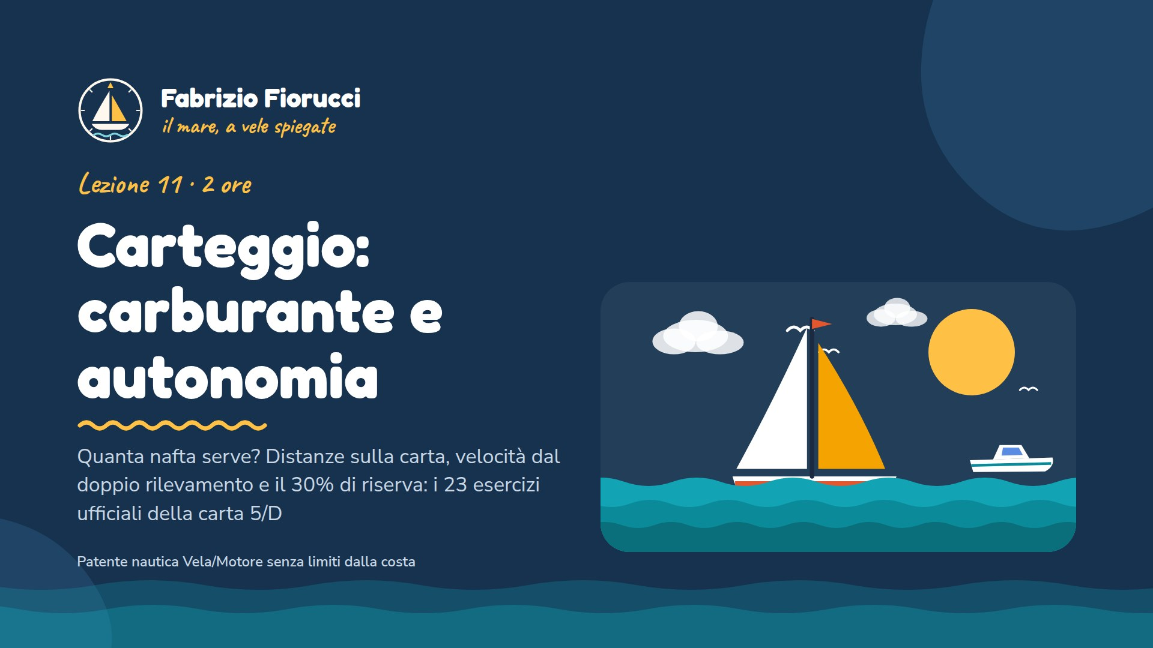
Notes:
Lezione 11. Esercizi ufficiali 5.1.2, 5.2.2, 5.3.2 e 5.4.2 dell'Allegato A al DD 131/2022 (carta 5/D). Tutti chiedono il carburante con la riserva: il 30% salvo diversa indicazione (quiz 1.2.3-1). Carte ridisegnate da OpenStreetMap per spiegare il tracciamento; all'esame si lavora sulla carta 5/D.

Slide 2
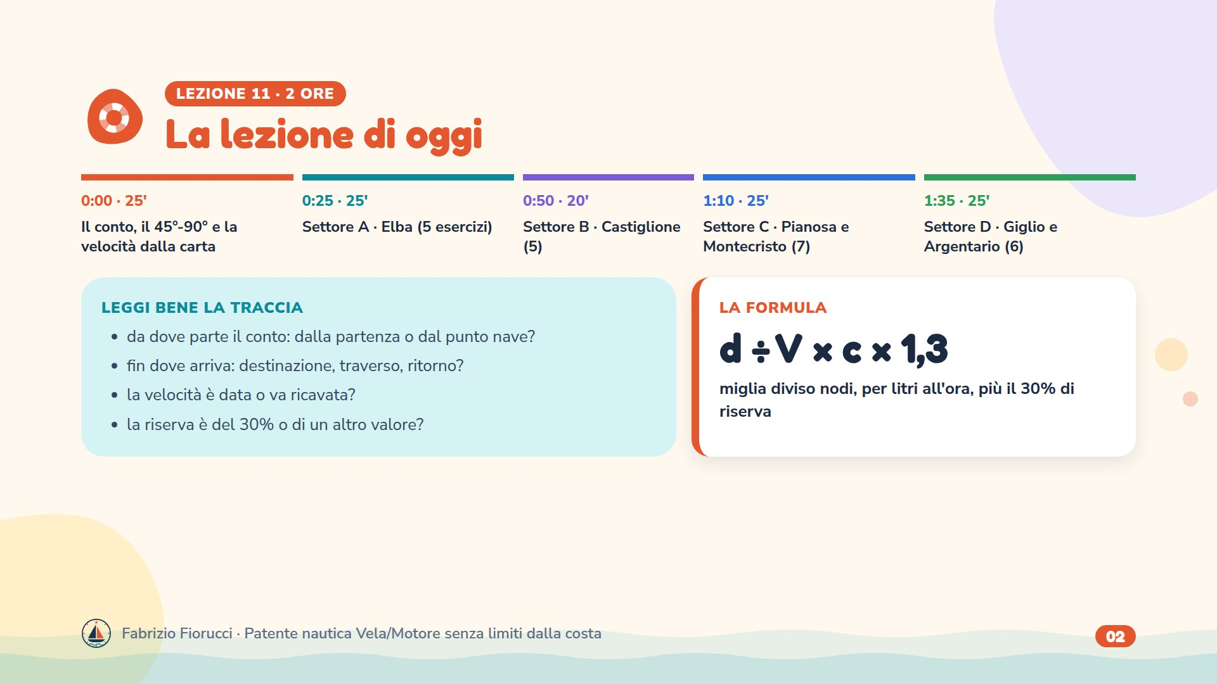
Notes:
Come nella lezione 10: per ogni esercizio una slide con la traccia e una con il tracciamento. Quasi tutti combinano un punto nave con il doppio rilevamento polare 45°-90° e il calcolo del carburante.

Slide 3
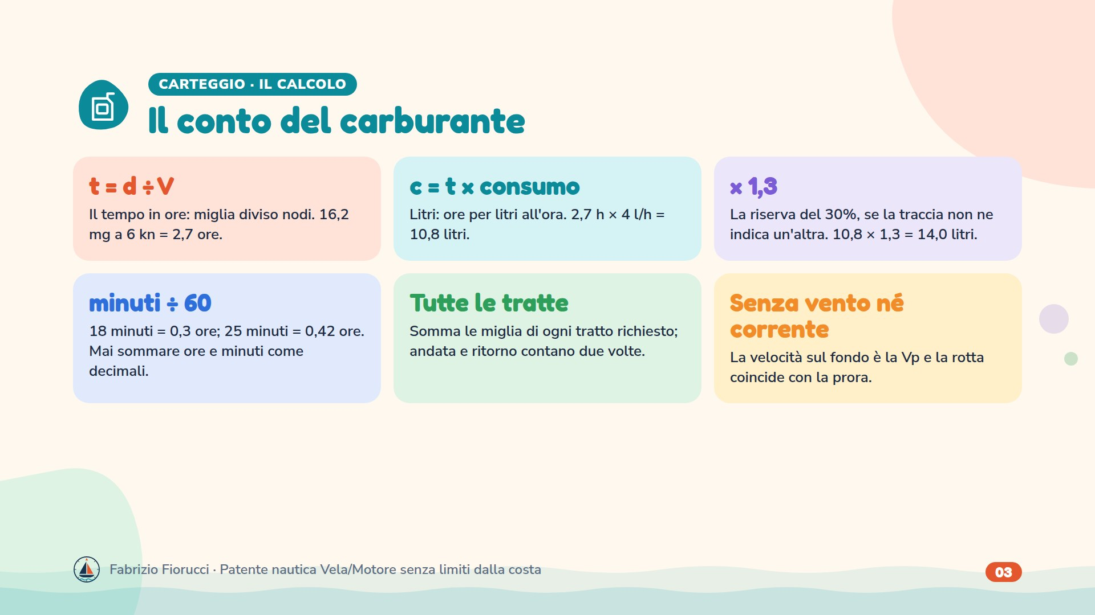
Notes:
Esempio del quiz 1.2.2-2: 10 mg a 5 kn = 2 ore; 2 × 50 = 100 litri; con il 30% = 130 litri. Esempio 5.1.2-3 (in questa lezione): 16,2 mg a 6 kn, 4 l/h: 14,0 litri con la riserva.

Slide 4
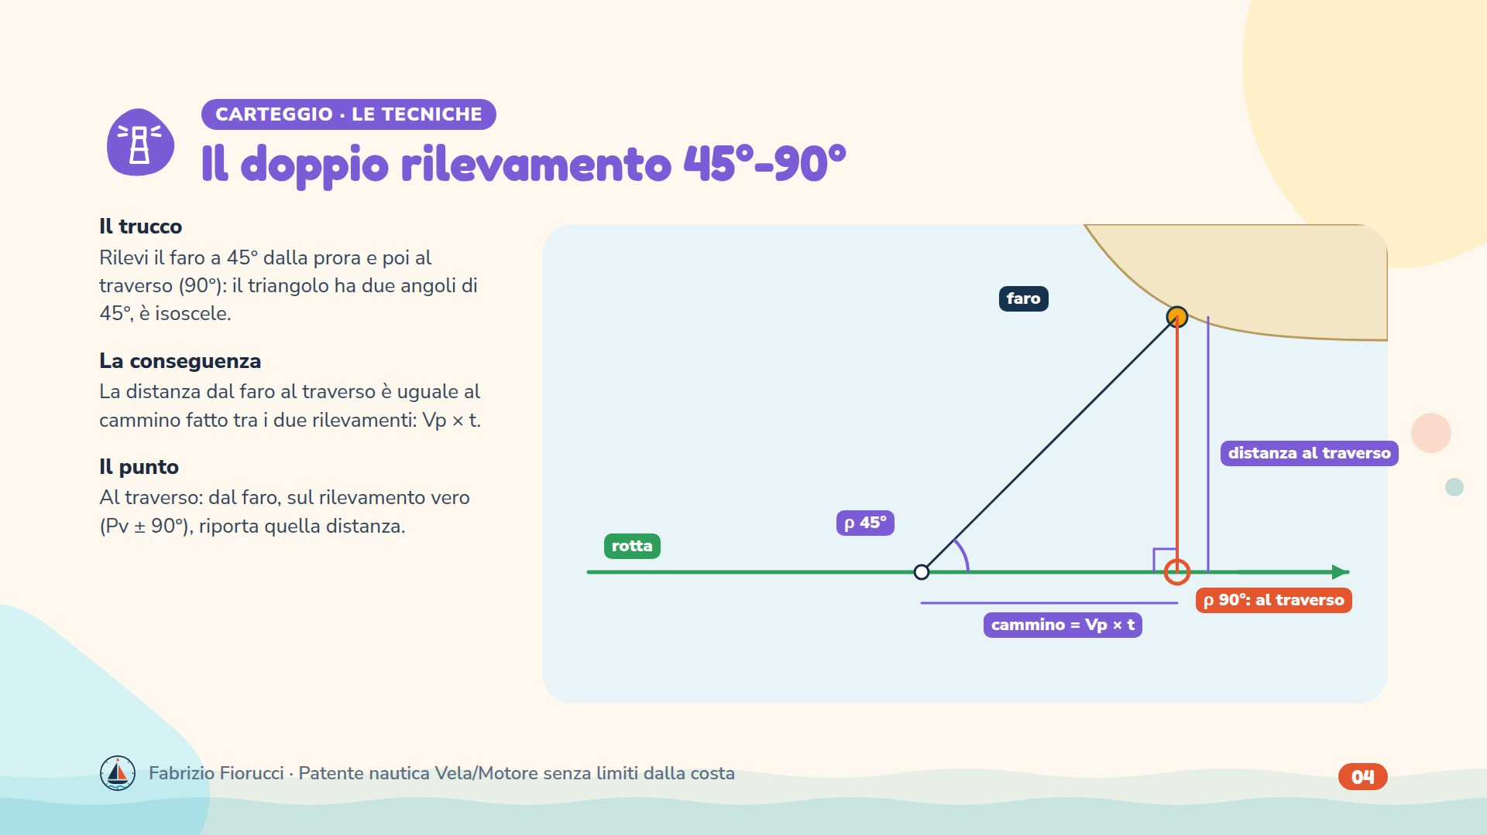
Notes:
Rilevamento polare ρ: + a dritta, − a sinistra. Rilv al traverso = Pv + ρ. Esempio 5.1.2-2: Pv 070°, Scoglietto a ρ +90° → Rilv 160°; in 20 minuti a 6 kn il cammino è 2 mg, quindi il punto nave è 2 mg dal faro sul 160°.

Slide 5
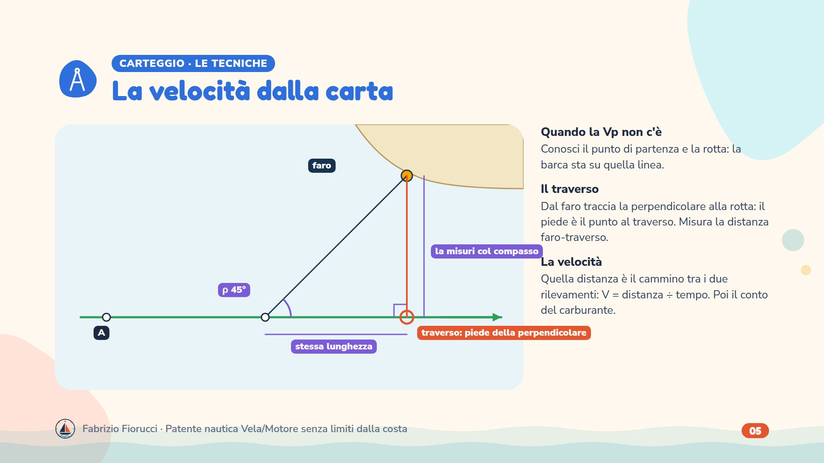
Notes:
Esercizi 5.2.2-5, 5.3.2-3, -4, -5, -6, 5.4.2-2, -3, -4. La velocità ricavata va misurata con cura: 0,1 mg di differenza sulla distanza al traverso cambiano il carburante del 3-4%.

Slide 6
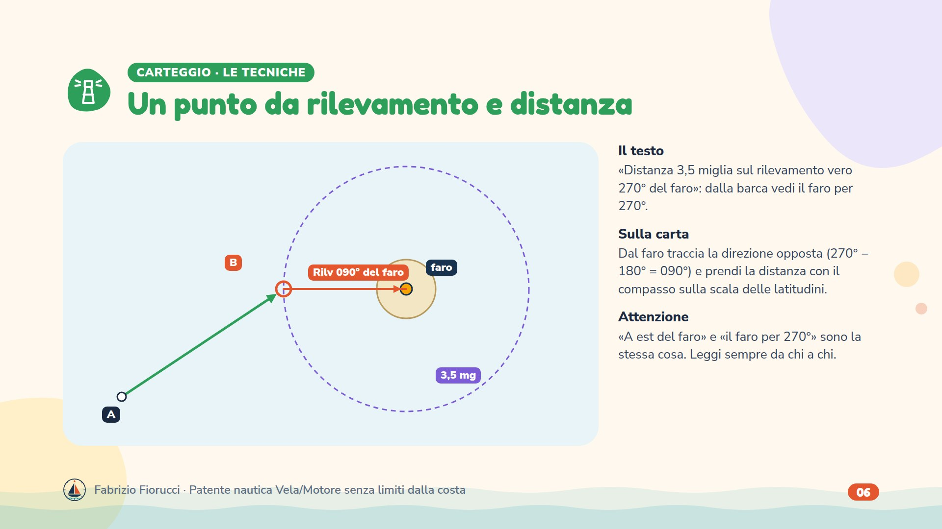
Notes:
Esercizi 5.3.2-1 (Monte della Fortezza per Rilv 180° a 2,8 mg: il punto è a nord), 5.3.2-7 (Scoglio d'Africa per Rilv 270° a 3,5 mg: il punto è a est), 5.4.2-1 (torre di Capo d'Uomo per Rilv nord a 1 mg: il punto è a sud). Richiamo: quiz 1.7.6-16, -21, -26 della lezione 10.

Slide 7
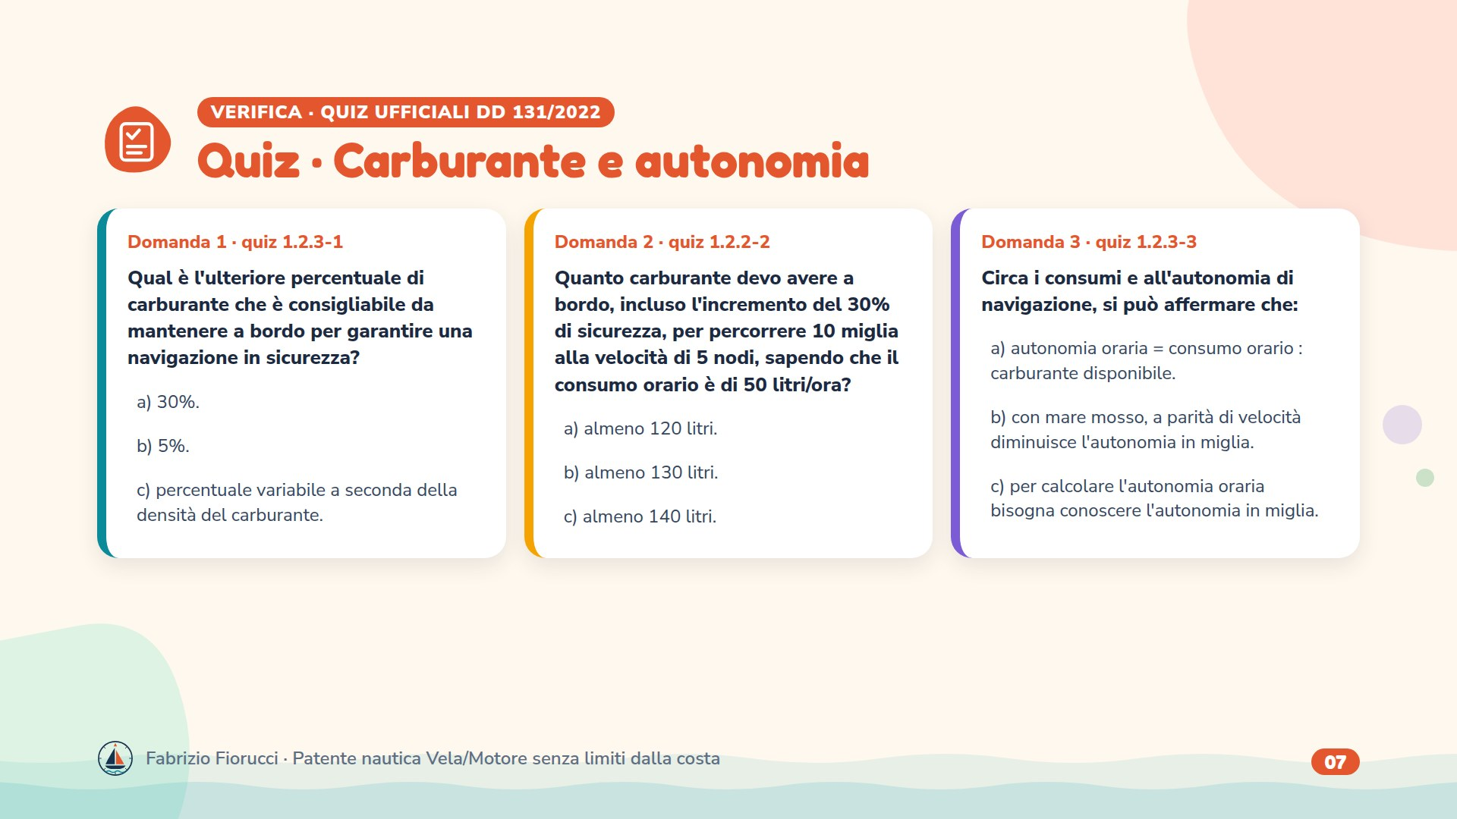
Notes:
Leggere le domande, lasciare un minuto per rispondere, poi passare alla slide con le risposte esatte.

Slide 8
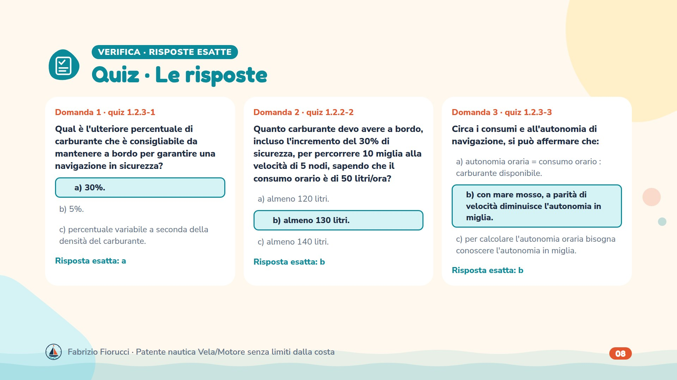
Notes:
Risposte: 1.2.3-1 → a) 30%.; 1.2.2-2 → b) almeno 130 litri.; 1.2.3-3 → b) con mare mosso, a parità di velocità diminuisce l'autonomia in miglia.

Slide 9
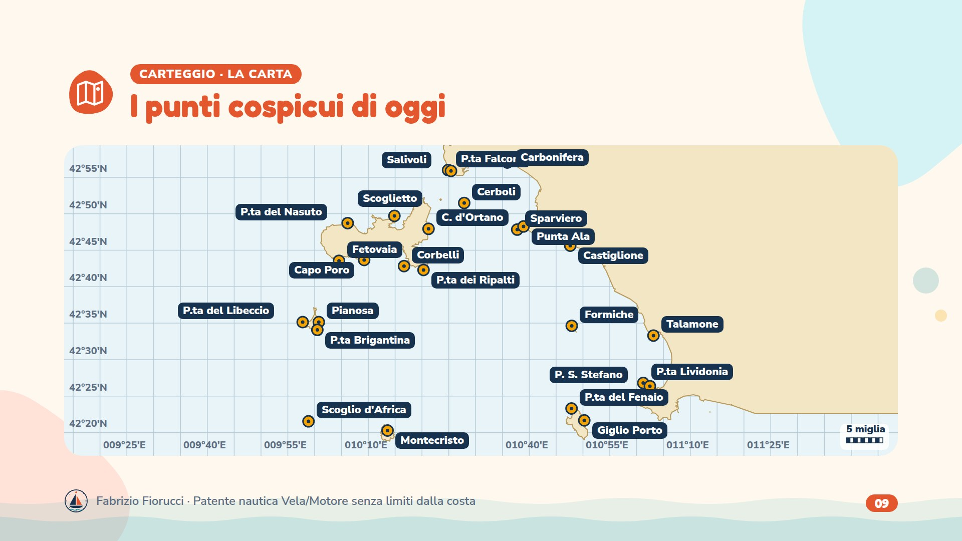
Notes:
Coste e punti da OpenStreetMap (© contributori OSM, ODbL). Alcuni punti (Punta del Nasuto, Punta dei Ripalti, il porticciolo di Salivoli) sono posizionati dal nome della località: sulla carta 5/D si usa il simbolo stampato.

Slide 10
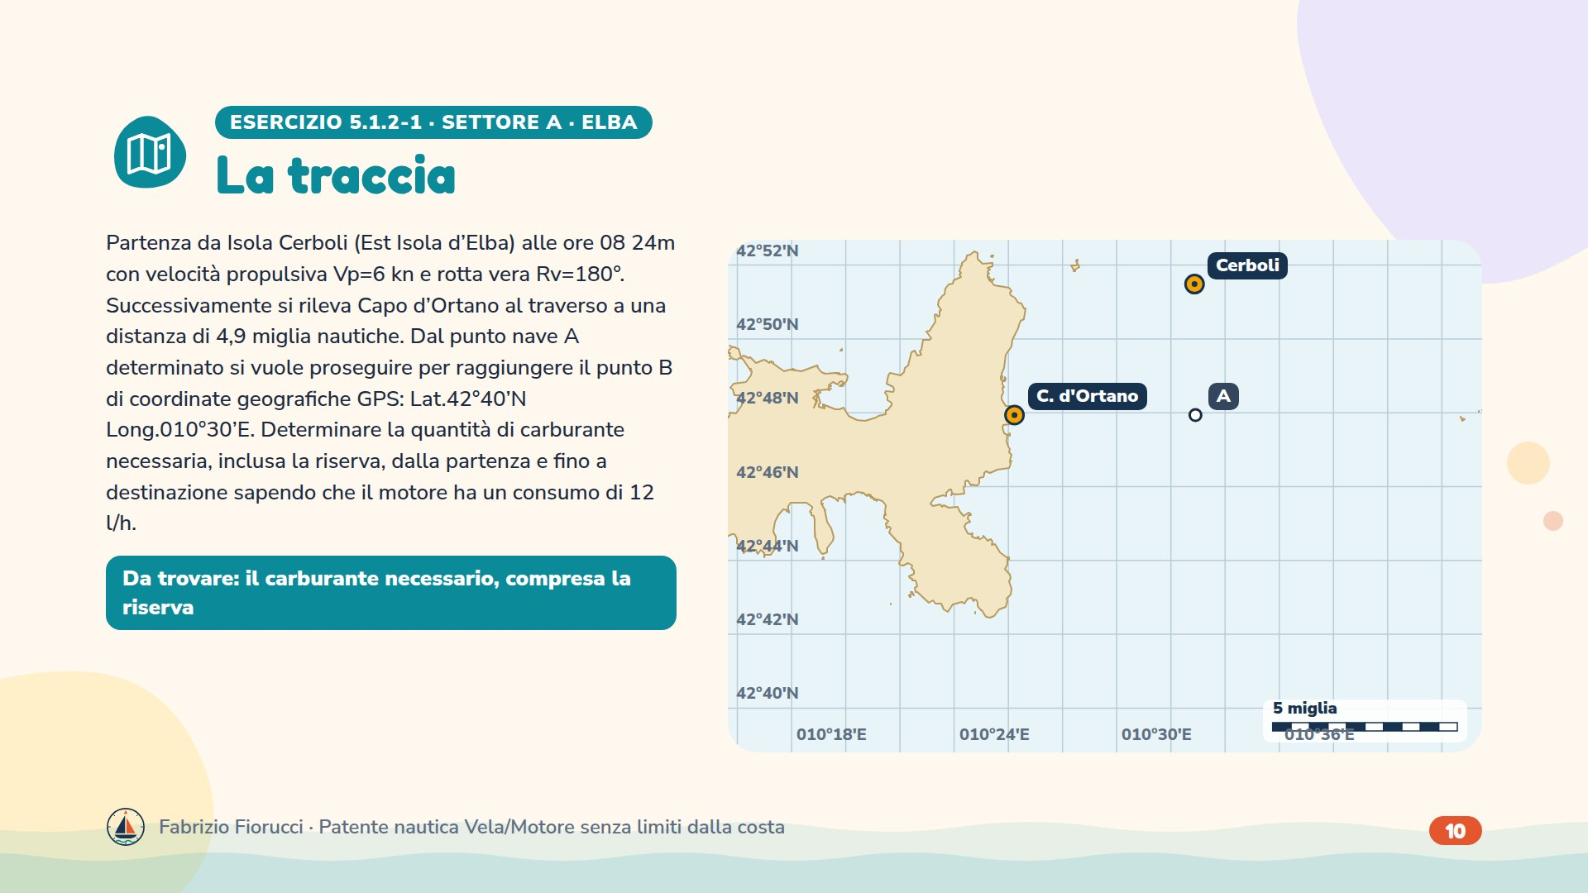
Notes:
Traccia ufficiale (Allegato A al DD 131/2022). Risposta ufficiale: 29 ÷ 31 litri.

Slide 11
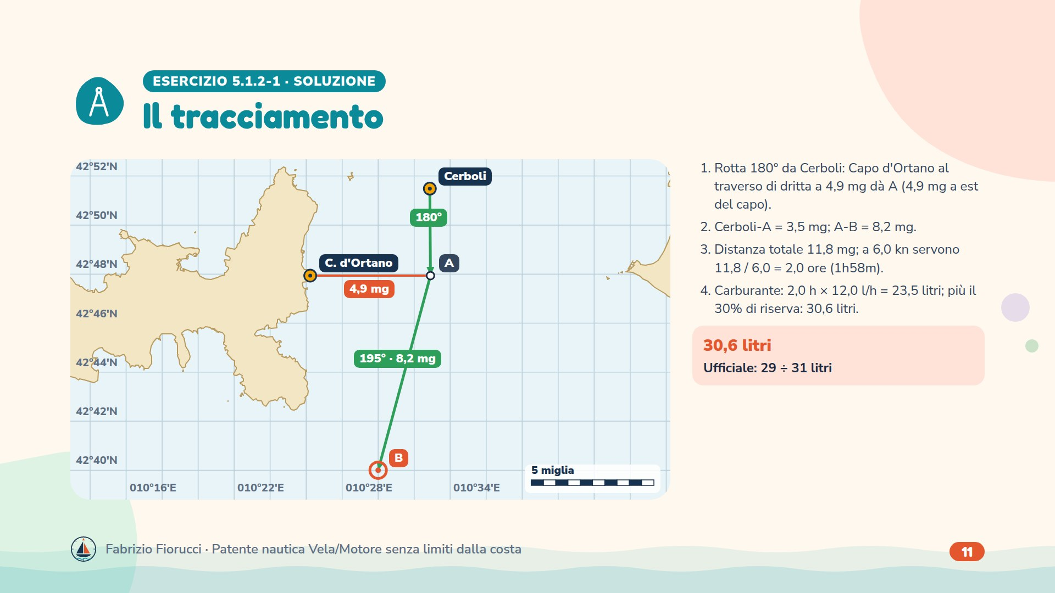
Notes:
Soluzione: Rotta 180° da Cerboli: Capo d'Ortano al traverso di dritta a 4,9 mg dà A (4,9 mg a est del capo). Cerboli-A = 3,5 mg; A-B = 8,2 mg. Distanza totale 11,8 mg; a 6,0 kn servono 11,8 / 6,0 = 2,0 ore (1h58m). Carburante: 2,0 h × 12,0 l/h = 23,5 litri; più il 30% di riserva: 30,6 litri. Risultato: 30,6 litri. Ufficiale: 29 ÷ 31 litri.

Slide 12
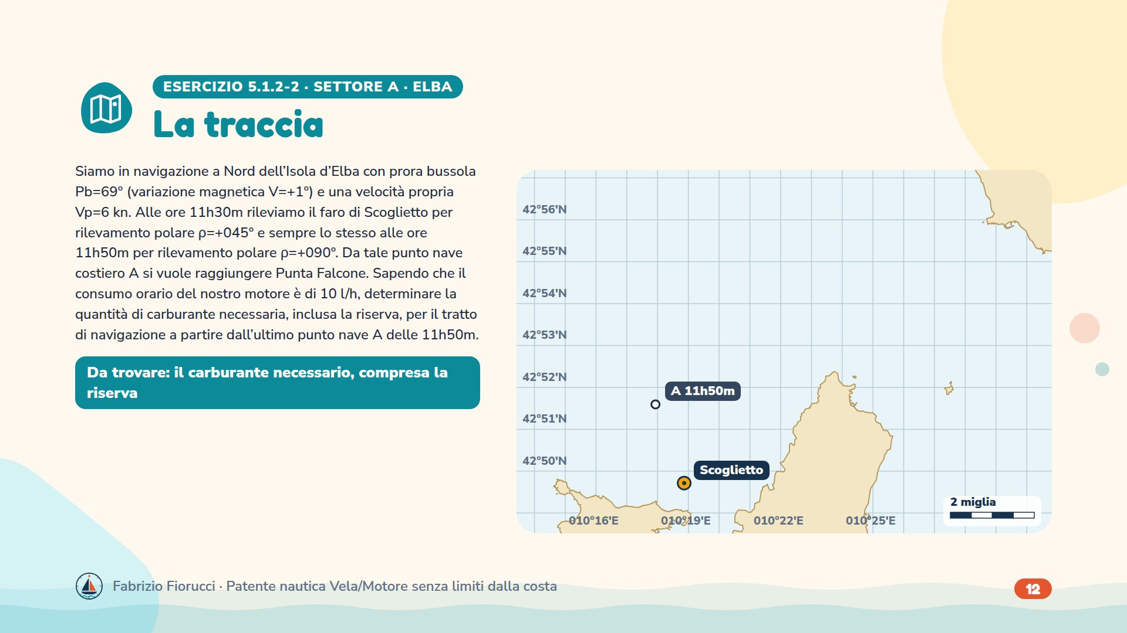
Notes:
Traccia ufficiale (Allegato A al DD 131/2022). Risposta ufficiale: 19 ÷ 21 litri.

Slide 13
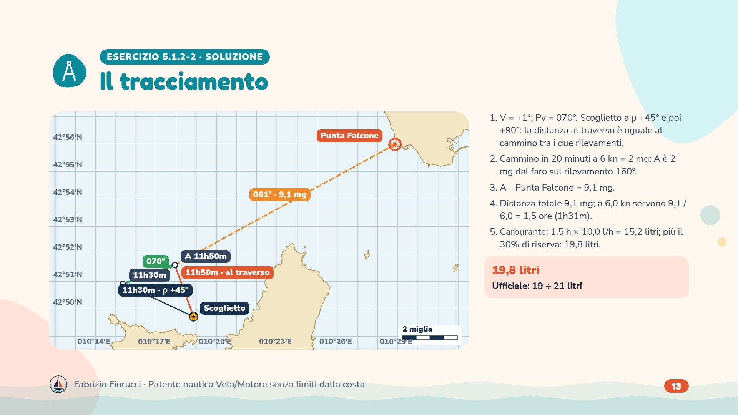
Notes:
Soluzione: V = +1°: Pv = 070°. Scoglietto a ρ +45° e poi +90°: la distanza al traverso è uguale al cammino tra i due rilevamenti. Cammino in 20 minuti a 6 kn = 2 mg: A è 2 mg dal faro sul rilevamento 160°. A - Punta Falcone = 9,1 mg. Distanza totale 9,1 mg; a 6,0 kn servono 9,1 / 6,0 = 1,5 ore (1h31m). Carburante: 1,5 h × 10,0 l/h = 15,2 litri; più il 30% di riserva: 19,8 litri. Risultato: 19,8 litri. Ufficiale: 19 ÷ 21 litri.

Slide 14
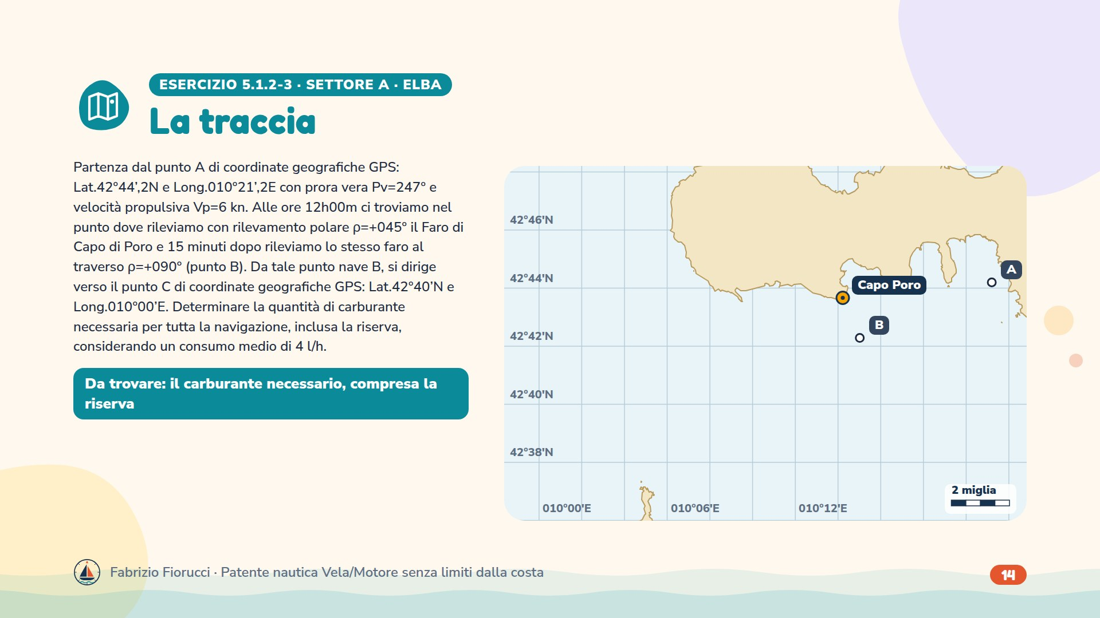
Notes:
Traccia ufficiale (Allegato A al DD 131/2022). Risposta ufficiale: 13 ÷ 15 litri.

Slide 15
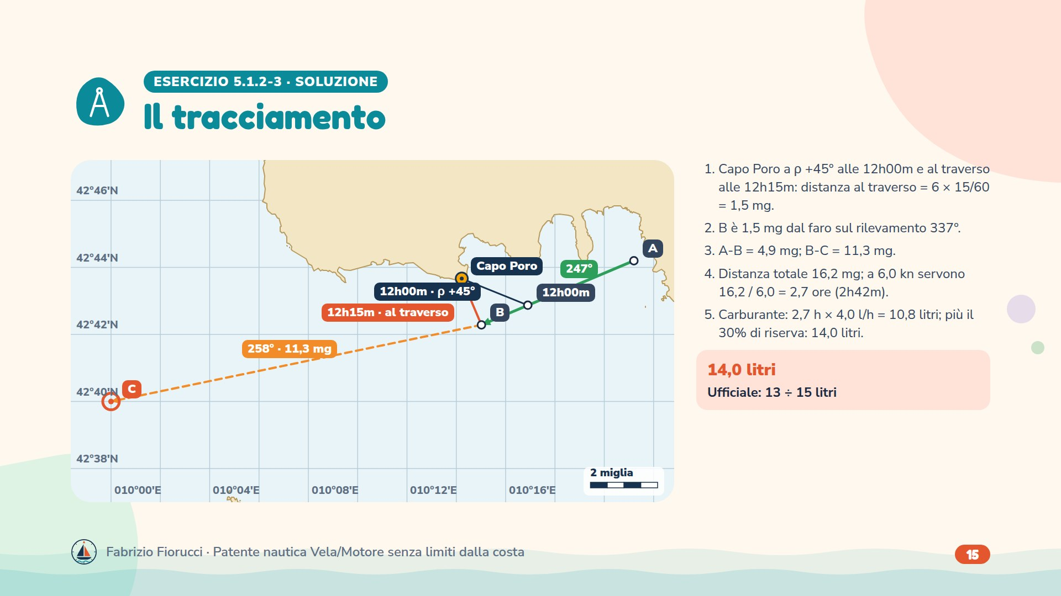
Notes:
Soluzione: Capo Poro a ρ +45° alle 12h00m e al traverso alle 12h15m: distanza al traverso = 6 × 15/60 = 1,5 mg. B è 1,5 mg dal faro sul rilevamento 337°. A-B = 4,9 mg; B-C = 11,3 mg. Distanza totale 16,2 mg; a 6,0 kn servono 16,2 / 6,0 = 2,7 ore (2h42m). Carburante: 2,7 h × 4,0 l/h = 10,8 litri; più il 30% di riserva: 14,0 litri. Risultato: 14,0 litri. Ufficiale: 13 ÷ 15 litri.

Slide 16
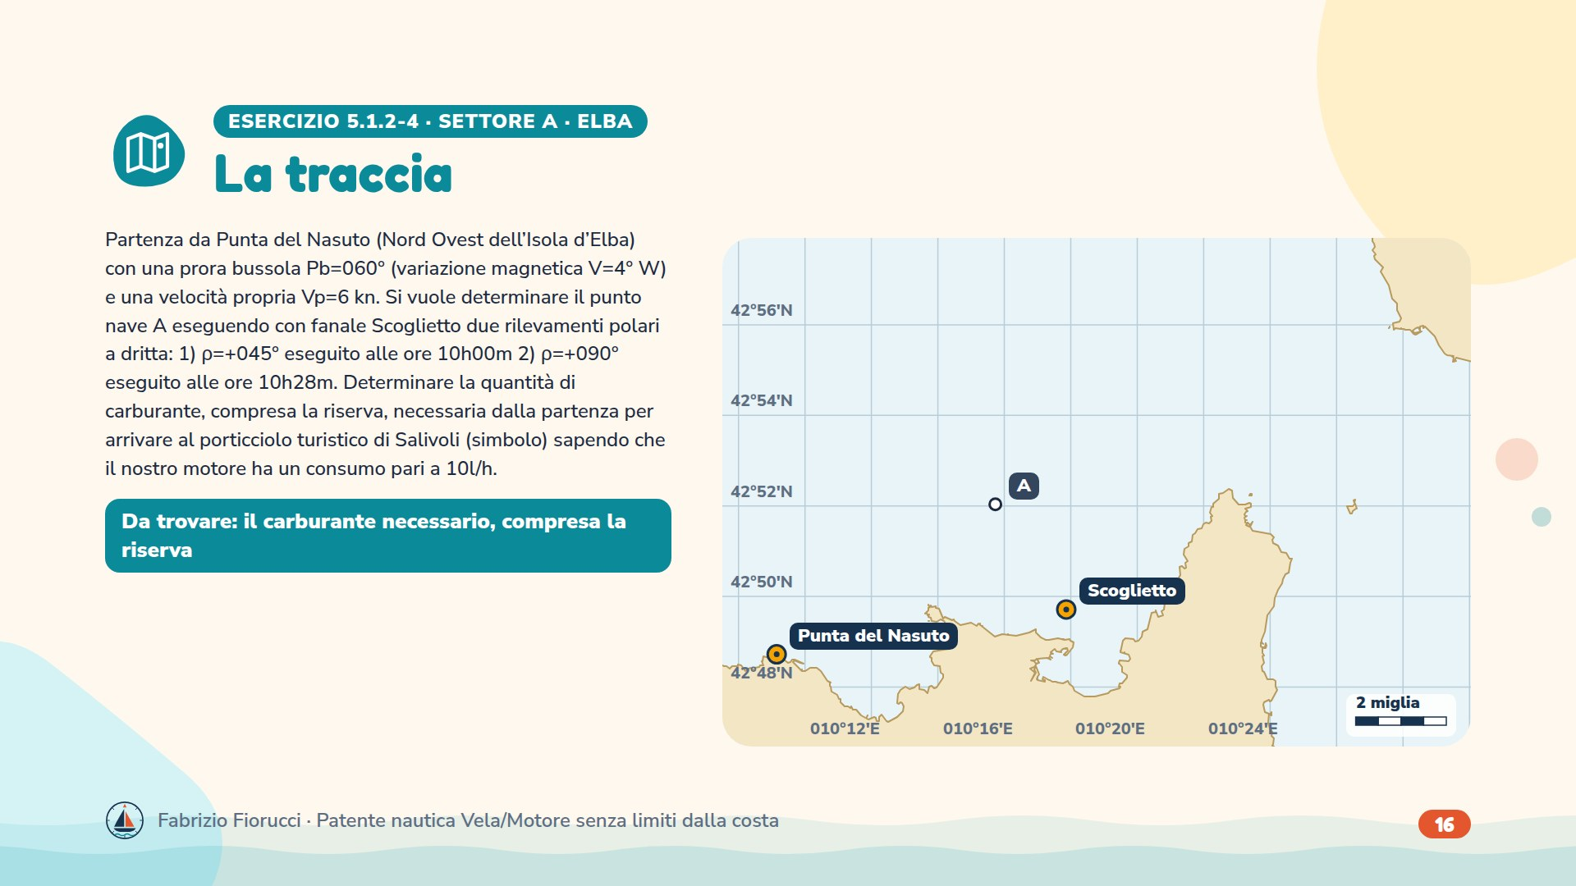
Notes:
Traccia ufficiale (Allegato A al DD 131/2022). Risposta ufficiale: 33 ÷ 35 litri.

Slide 17
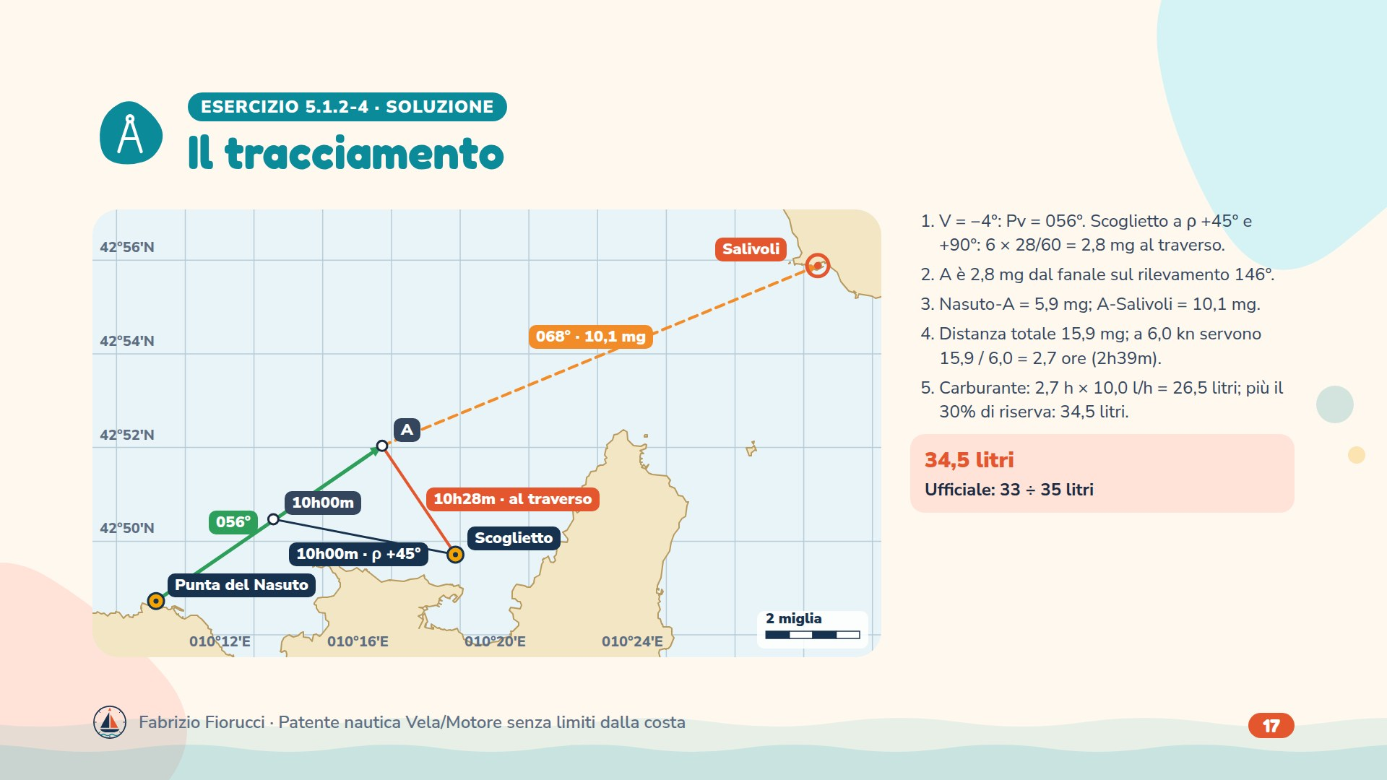
Notes:
Soluzione: V = −4°: Pv = 056°. Scoglietto a ρ +45° e +90°: 6 × 28/60 = 2,8 mg al traverso. A è 2,8 mg dal fanale sul rilevamento 146°. Nasuto-A = 5,9 mg; A-Salivoli = 10,1 mg. Distanza totale 15,9 mg; a 6,0 kn servono 15,9 / 6,0 = 2,7 ore (2h39m). Carburante: 2,7 h × 10,0 l/h = 26,5 litri; più il 30% di riserva: 34,5 litri. Risultato: 34,5 litri. Ufficiale: 33 ÷ 35 litri.

Slide 18
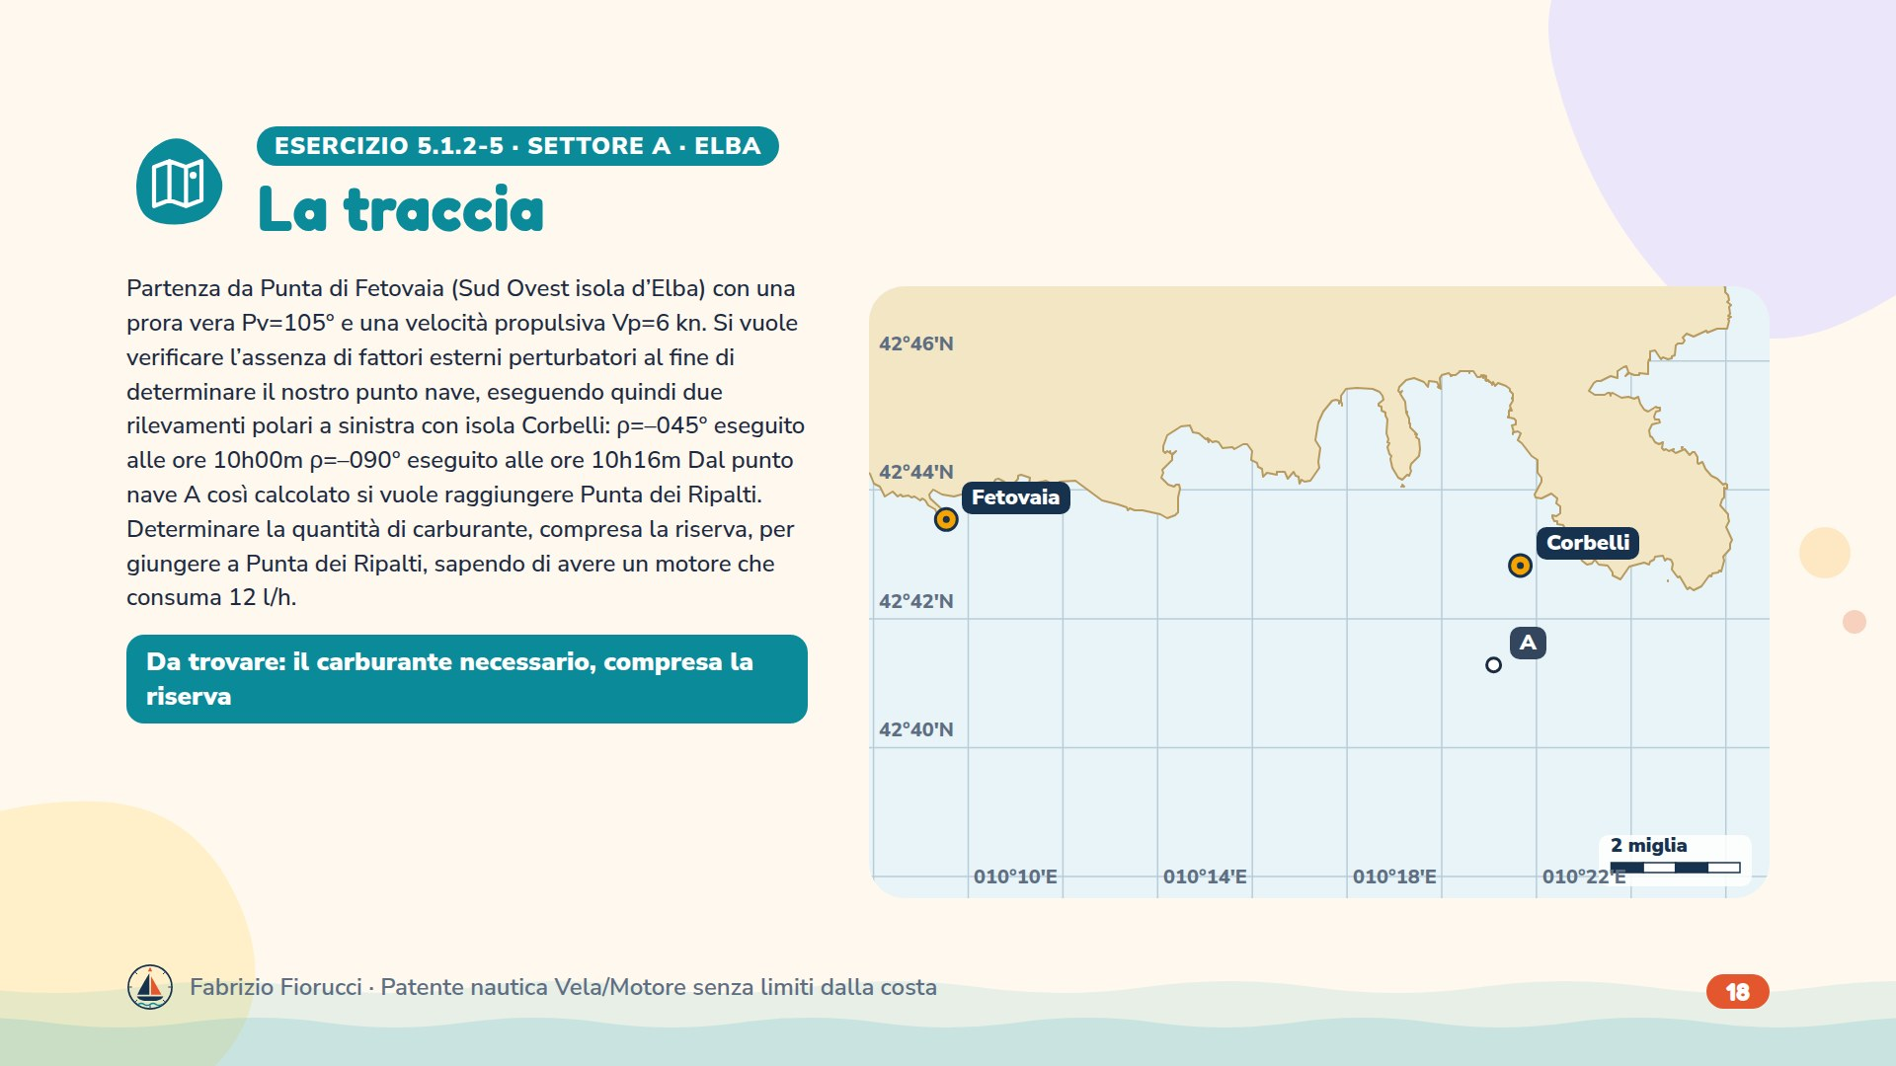
Notes:
Traccia ufficiale (Allegato A al DD 131/2022). Risposta ufficiale: 30 ÷ 32 litri.

Slide 19
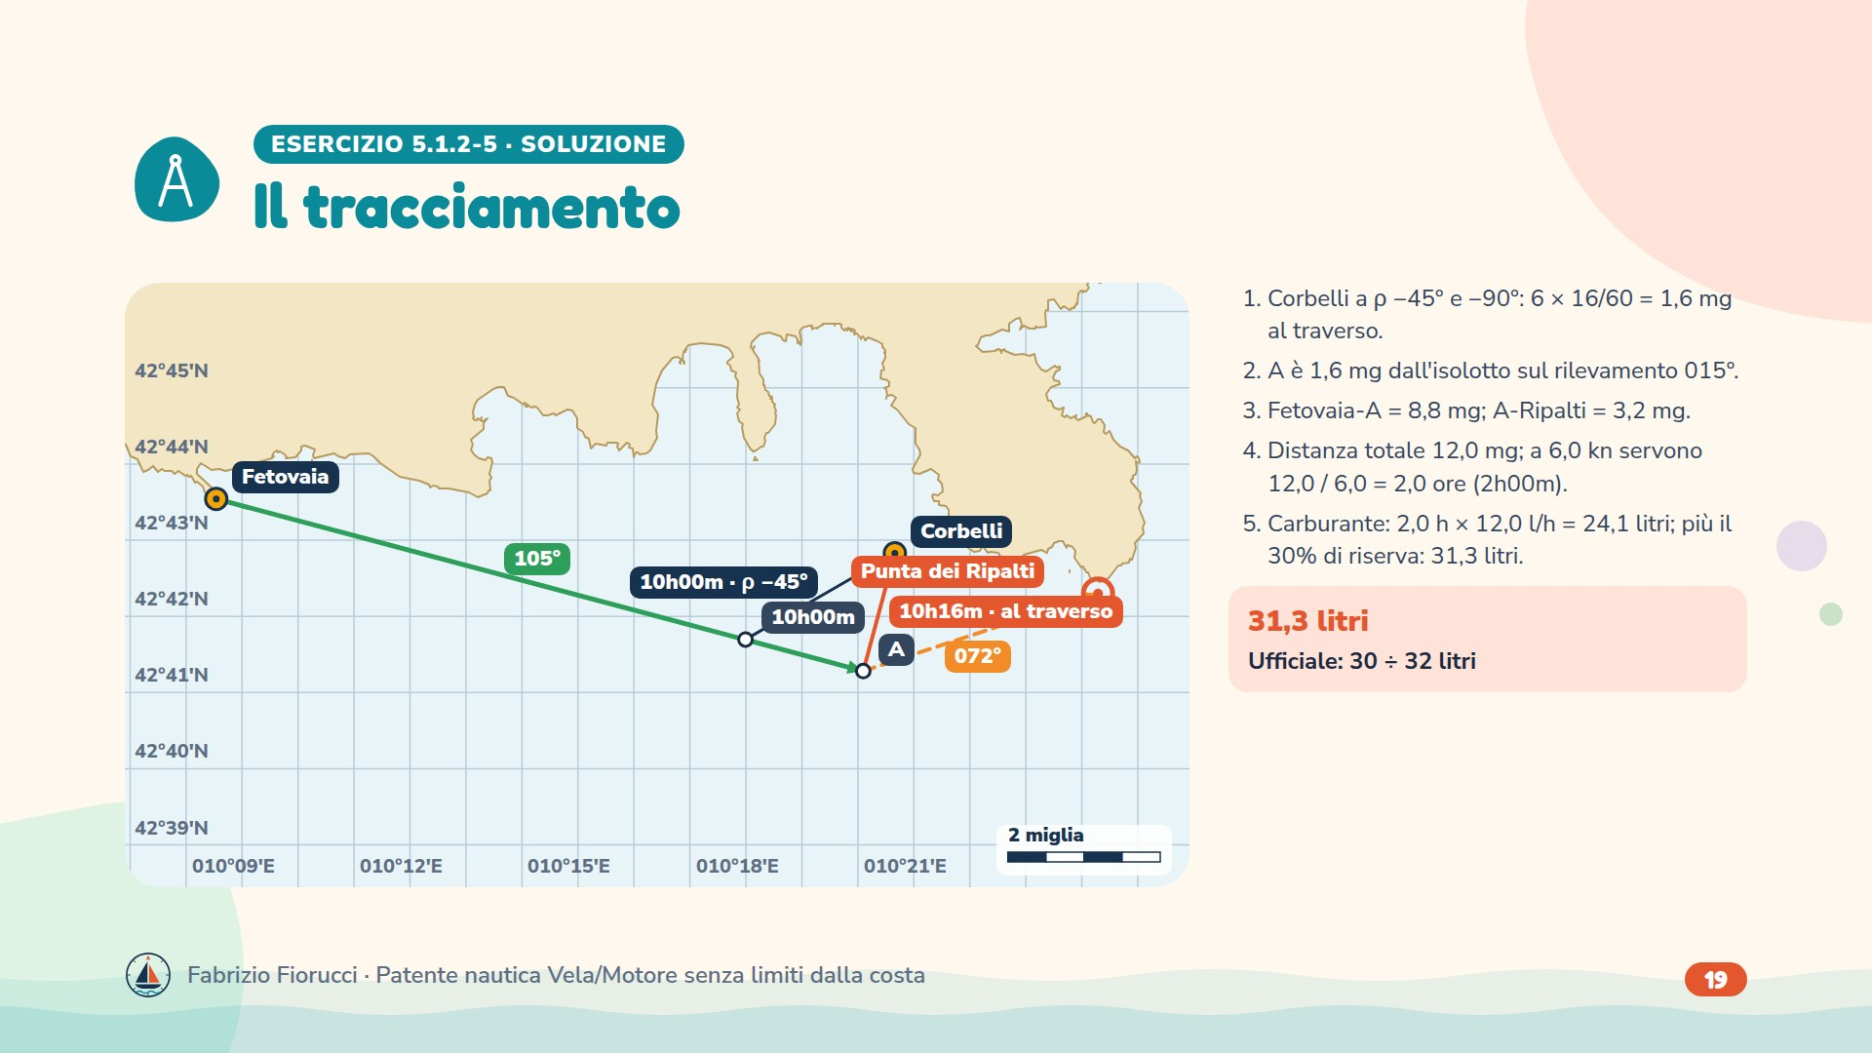
Notes:
Soluzione: Corbelli a ρ −45° e −90°: 6 × 16/60 = 1,6 mg al traverso. A è 1,6 mg dall'isolotto sul rilevamento 015°. Fetovaia-A = 8,8 mg; A-Ripalti = 3,2 mg. Distanza totale 12,0 mg; a 6,0 kn servono 12,0 / 6,0 = 2,0 ore (2h00m). Carburante: 2,0 h × 12,0 l/h = 24,1 litri; più il 30% di riserva: 31,3 litri. Risultato: 31,3 litri. Ufficiale: 30 ÷ 32 litri.

Slide 20
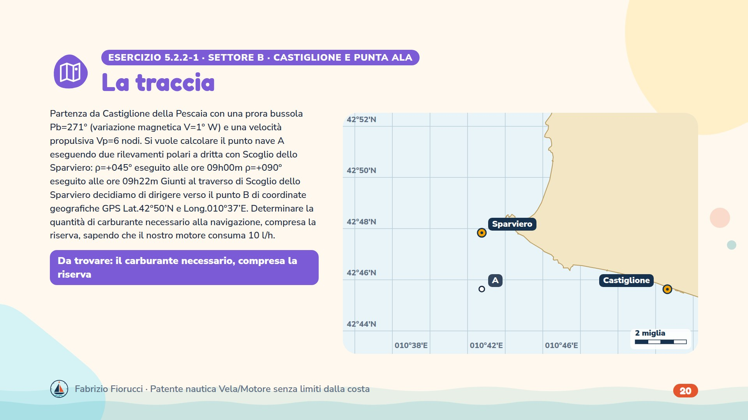
Notes:
Traccia ufficiale (Allegato A al DD 131/2022). Risposta ufficiale: 28 ÷ 30 litri.

Slide 21
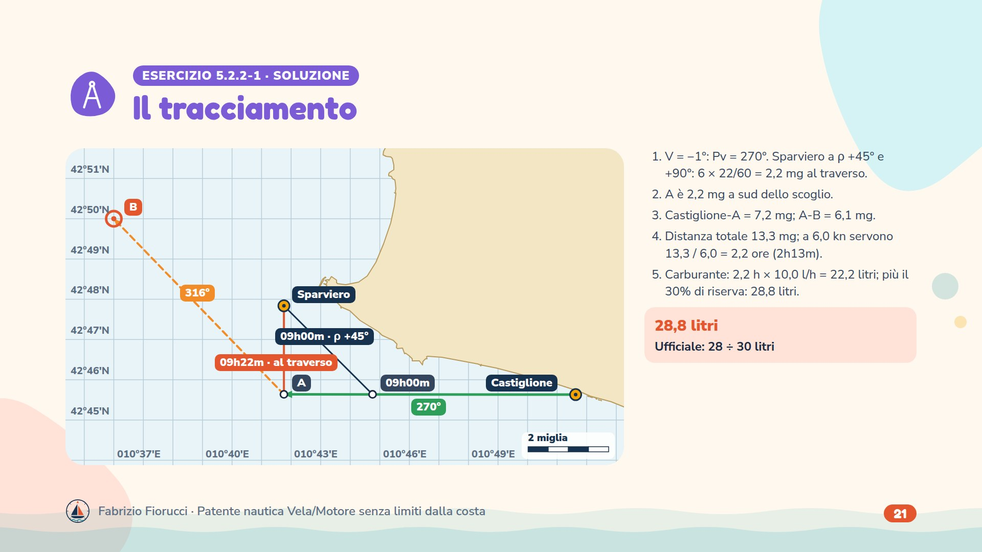
Notes:
Soluzione: V = −1°: Pv = 270°. Sparviero a ρ +45° e +90°: 6 × 22/60 = 2,2 mg al traverso. A è 2,2 mg a sud dello scoglio. Castiglione-A = 7,2 mg; A-B = 6,1 mg. Distanza totale 13,3 mg; a 6,0 kn servono 13,3 / 6,0 = 2,2 ore (2h13m). Carburante: 2,2 h × 10,0 l/h = 22,2 litri; più il 30% di riserva: 28,8 litri. Risultato: 28,8 litri. Ufficiale: 28 ÷ 30 litri.

Slide 22
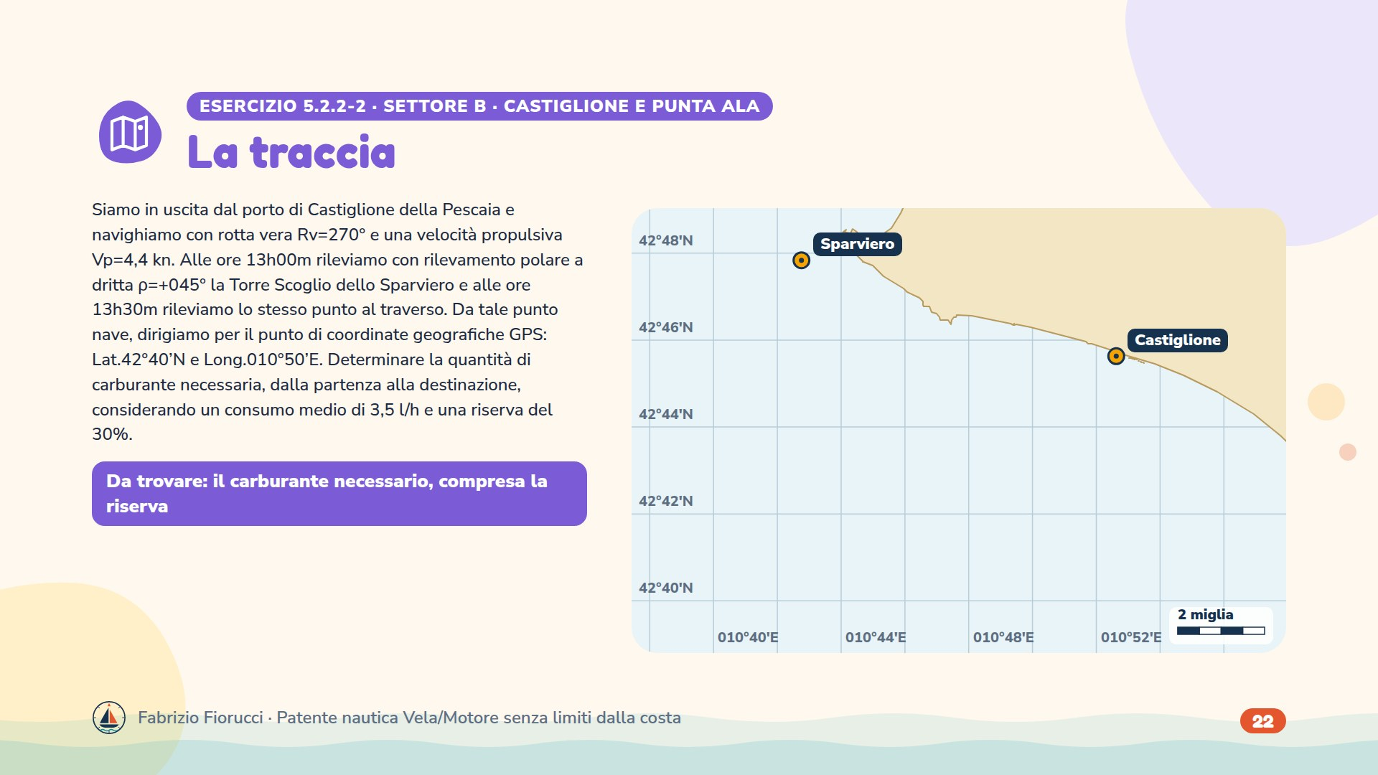
Notes:
Traccia ufficiale (Allegato A al DD 131/2022). Risposta ufficiale: 14,5 ÷ 16,5 litri.

Slide 23
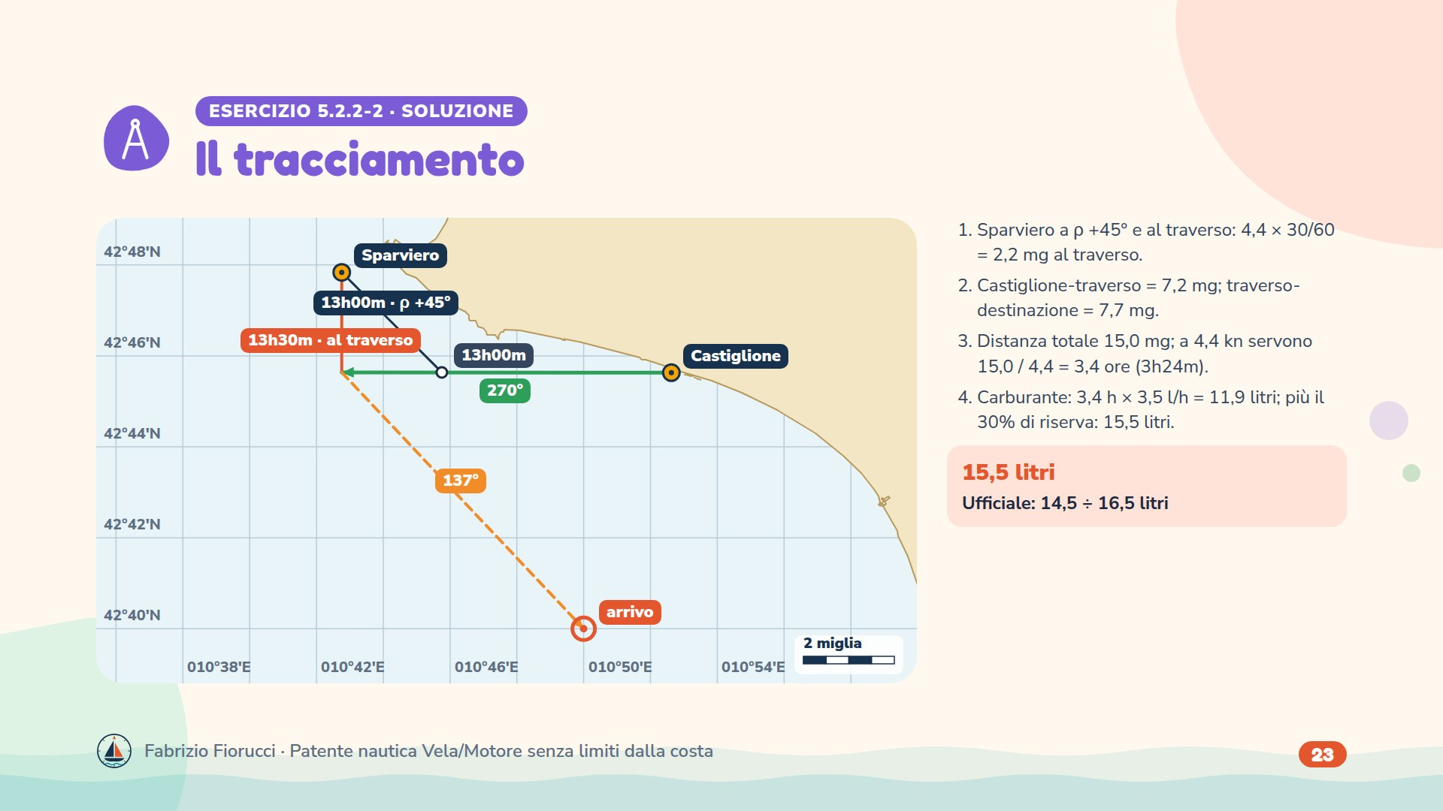
Notes:
Soluzione: Sparviero a ρ +45° e al traverso: 4,4 × 30/60 = 2,2 mg al traverso. Castiglione-traverso = 7,2 mg; traverso-destinazione = 7,7 mg. Distanza totale 15,0 mg; a 4,4 kn servono 15,0 / 4,4 = 3,4 ore (3h24m). Carburante: 3,4 h × 3,5 l/h = 11,9 litri; più il 30% di riserva: 15,5 litri. Risultato: 15,5 litri. Ufficiale: 14,5 ÷ 16,5 litri.

Slide 24
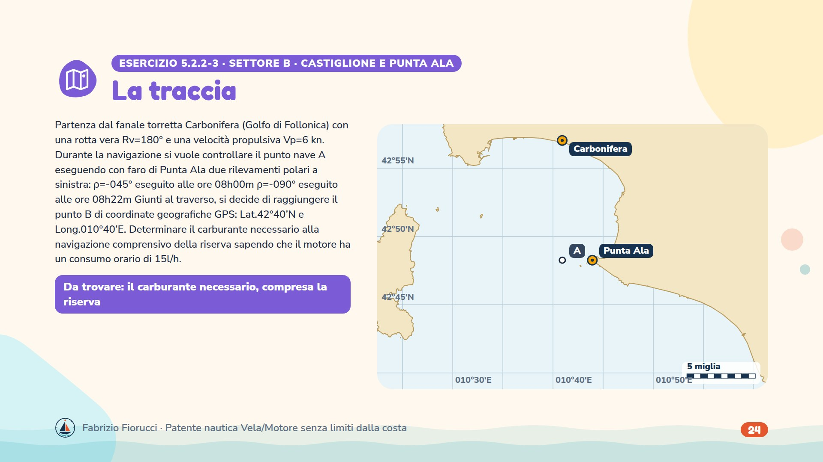
Notes:
Traccia ufficiale (Allegato A al DD 131/2022). Risposta ufficiale: 54 ÷ 57 litri.

Slide 25
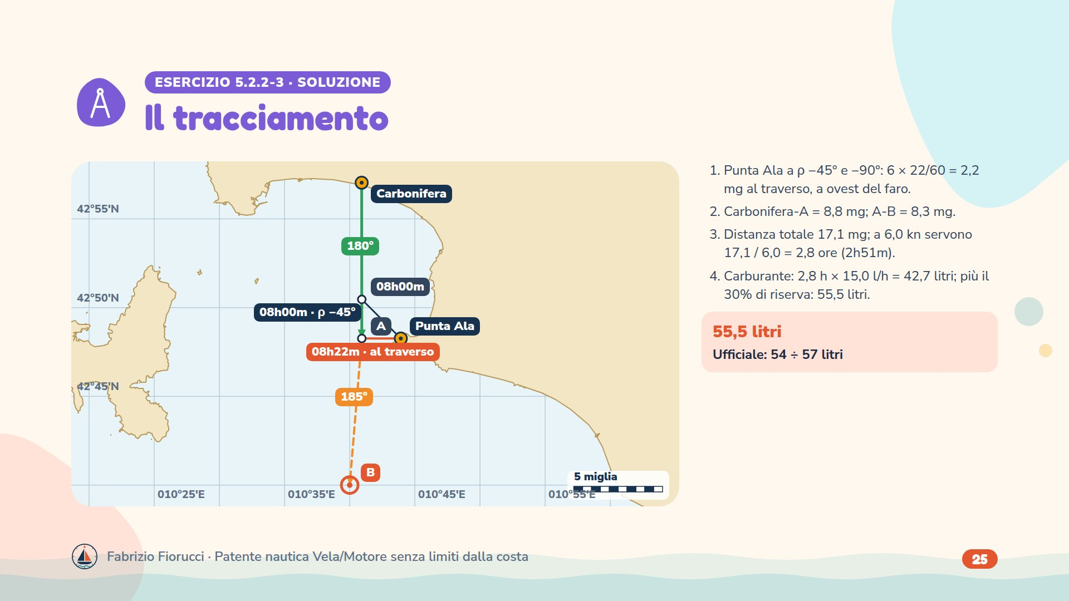
Notes:
Soluzione: Punta Ala a ρ −45° e −90°: 6 × 22/60 = 2,2 mg al traverso, a ovest del faro. Carbonifera-A = 8,8 mg; A-B = 8,3 mg. Distanza totale 17,1 mg; a 6,0 kn servono 17,1 / 6,0 = 2,8 ore (2h51m). Carburante: 2,8 h × 15,0 l/h = 42,7 litri; più il 30% di riserva: 55,5 litri. Risultato: 55,5 litri. Ufficiale: 54 ÷ 57 litri.

Slide 26
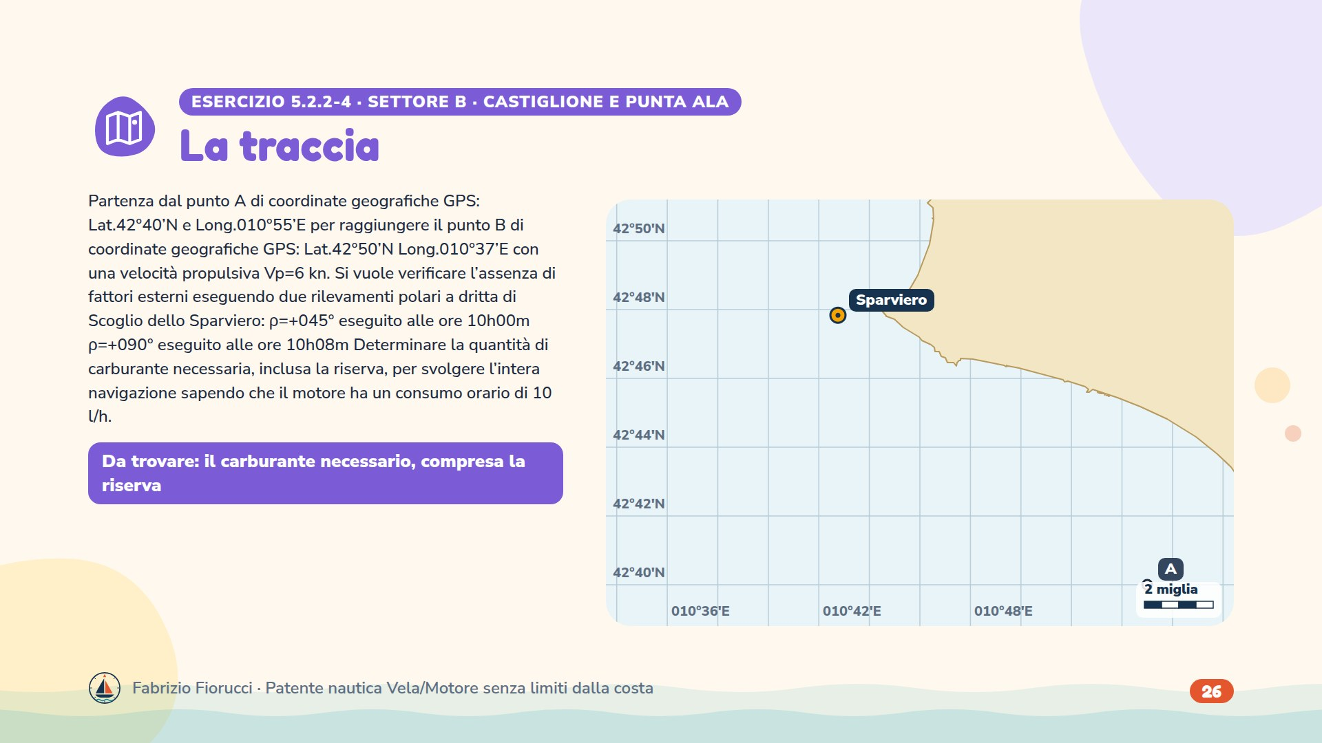
Notes:
Traccia ufficiale (Allegato A al DD 131/2022). Risposta ufficiale: 35 ÷ 37 litri.

Slide 27
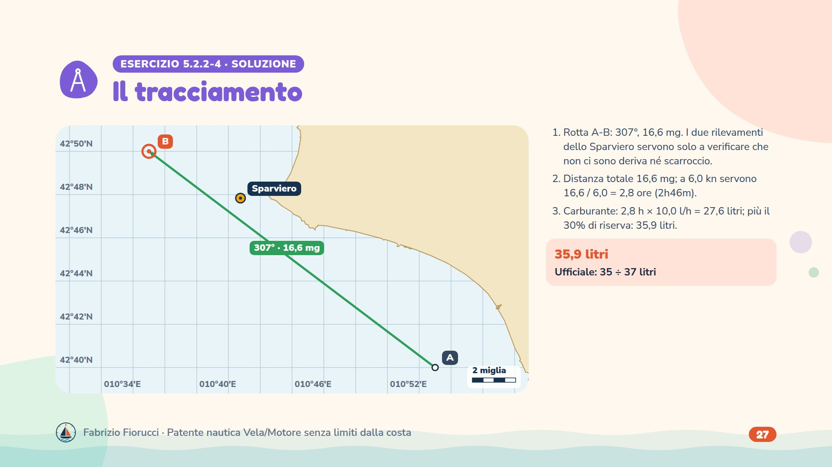
Notes:
Soluzione: Rotta A-B: 307°, 16,6 mg. I due rilevamenti dello Sparviero servono solo a verificare che non ci sono deriva né scarroccio. Distanza totale 16,6 mg; a 6,0 kn servono 16,6 / 6,0 = 2,8 ore (2h46m). Carburante: 2,8 h × 10,0 l/h = 27,6 litri; più il 30% di riserva: 35,9 litri. Risultato: 35,9 litri. Ufficiale: 35 ÷ 37 litri.

Slide 28
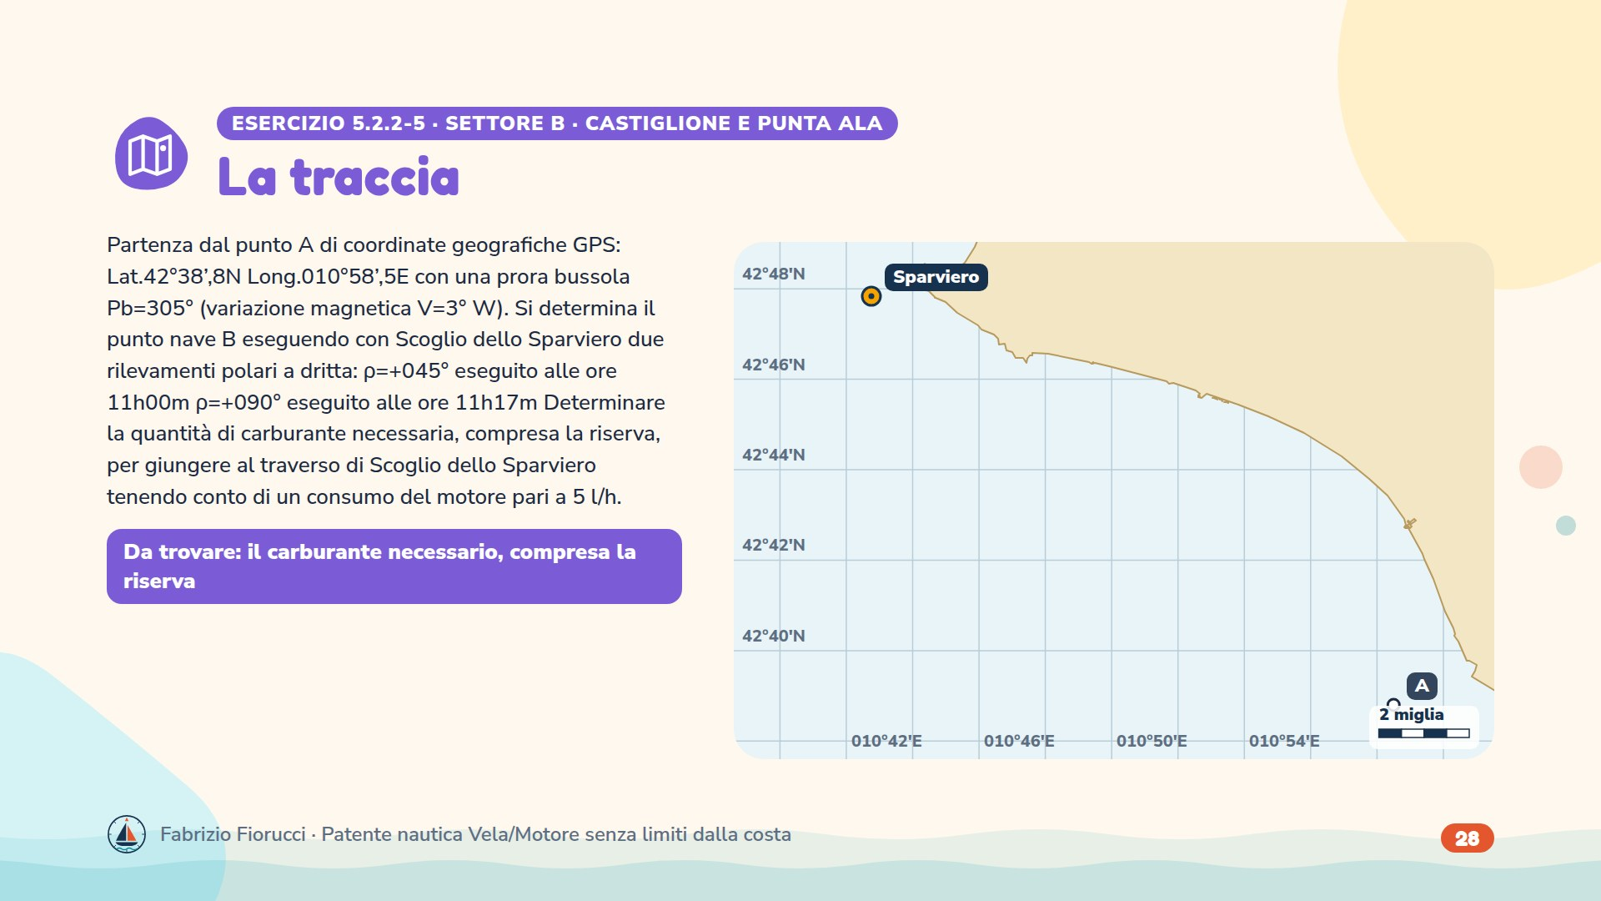
Notes:
Traccia ufficiale (Allegato A al DD 131/2022). Risposta ufficiale: 17 ÷ 19 litri.

Slide 29
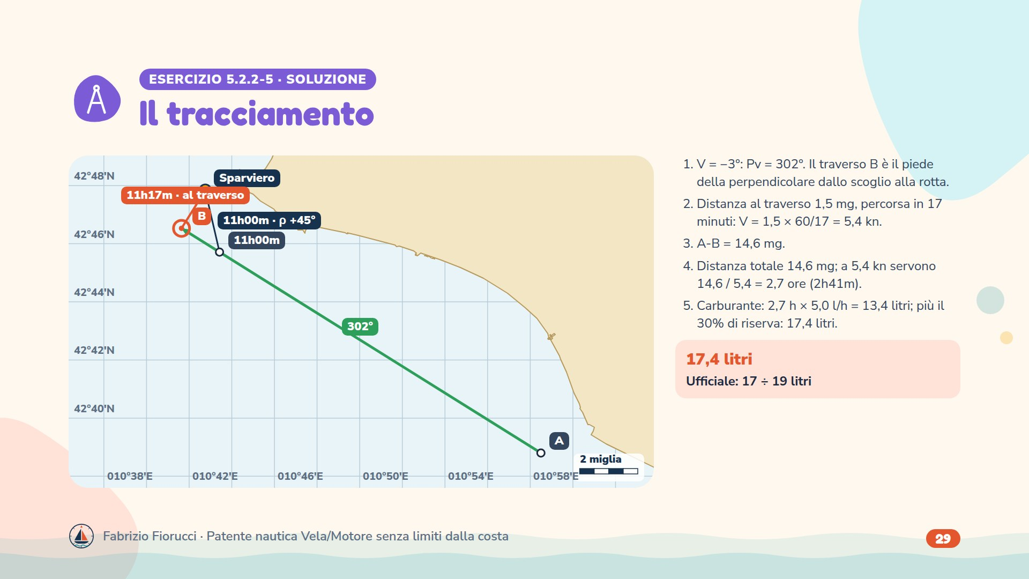
Notes:
Soluzione: V = −3°: Pv = 302°. Il traverso B è il piede della perpendicolare dallo scoglio alla rotta. Distanza al traverso 1,5 mg, percorsa in 17 minuti: V = 1,5 × 60/17 = 5,4 kn. A-B = 14,6 mg. Distanza totale 14,6 mg; a 5,4 kn servono 14,6 / 5,4 = 2,7 ore (2h41m). Carburante: 2,7 h × 5,0 l/h = 13,4 litri; più il 30% di riserva: 17,4 litri. Risultato: 17,4 litri. Ufficiale: 17 ÷ 19 litri.

Slide 30
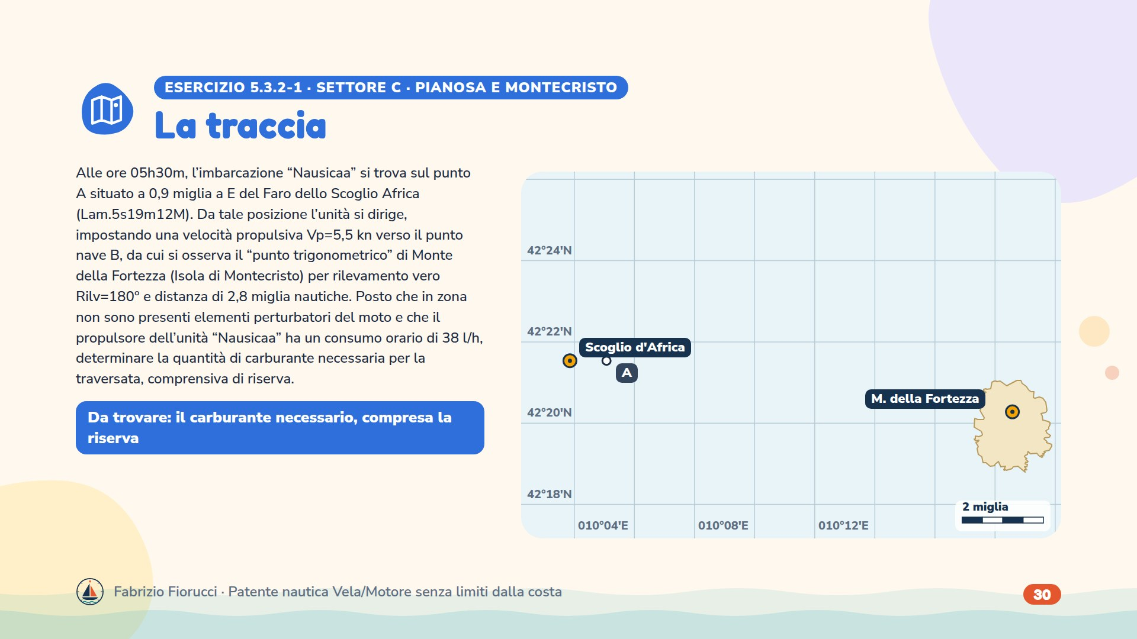
Notes:
Traccia ufficiale (Allegato A al DD 131/2022). Risposta ufficiale: 90 ÷ 92 litri.

Slide 31
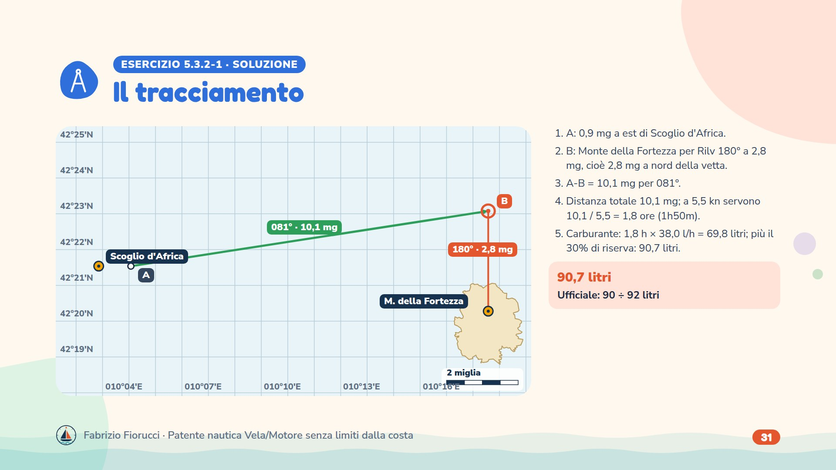
Notes:
Soluzione: A: 0,9 mg a est di Scoglio d'Africa. B: Monte della Fortezza per Rilv 180° a 2,8 mg, cioè 2,8 mg a nord della vetta. A-B = 10,1 mg per 081°. Distanza totale 10,1 mg; a 5,5 kn servono 10,1 / 5,5 = 1,8 ore (1h50m). Carburante: 1,8 h × 38,0 l/h = 69,8 litri; più il 30% di riserva: 90,7 litri. Risultato: 90,7 litri. Ufficiale: 90 ÷ 92 litri.

Slide 32
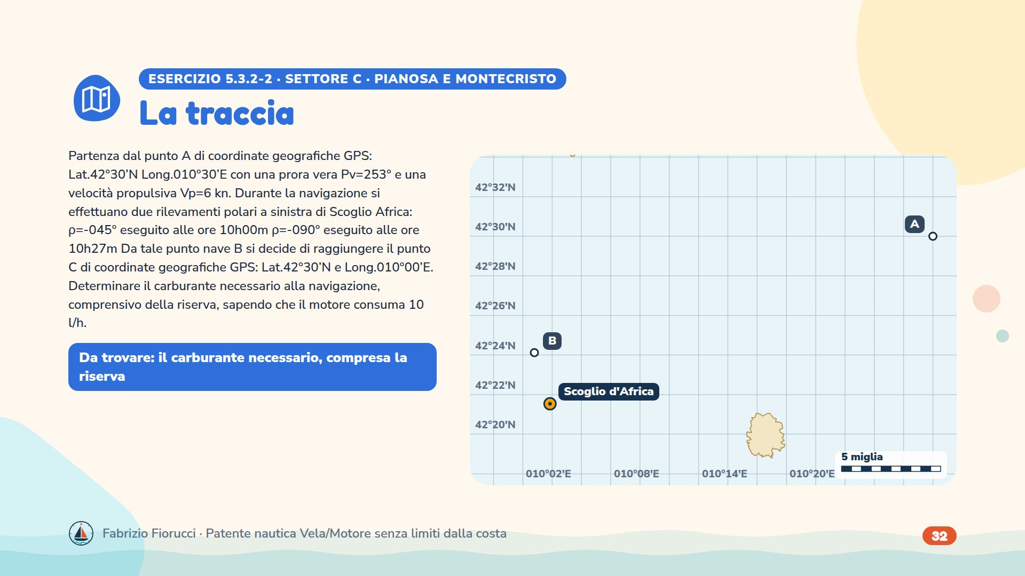
Notes:
Traccia ufficiale (Allegato A al DD 131/2022). Risposta ufficiale: 58 ÷ 60 litri.

Slide 33
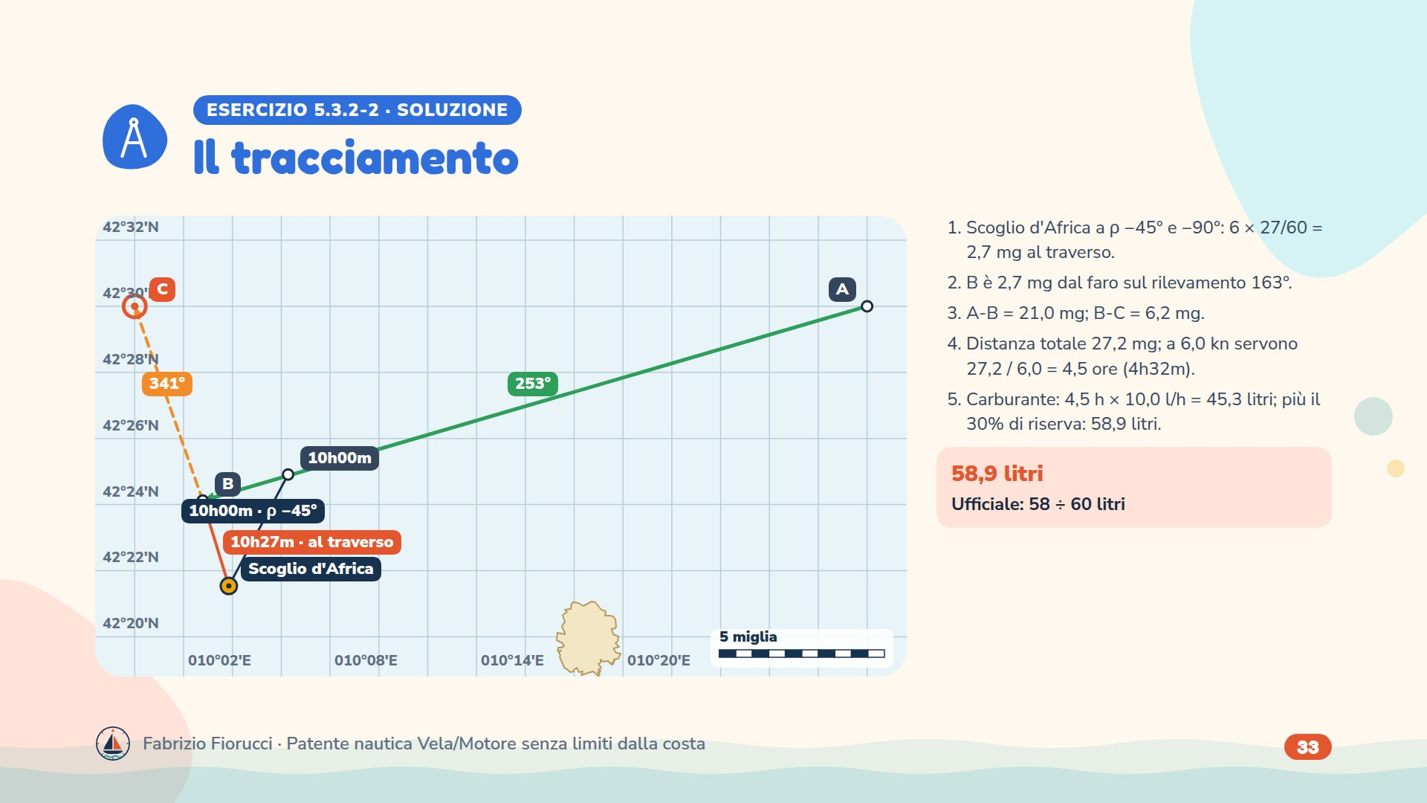
Notes:
Soluzione: Scoglio d'Africa a ρ −45° e −90°: 6 × 27/60 = 2,7 mg al traverso. B è 2,7 mg dal faro sul rilevamento 163°. A-B = 21,0 mg; B-C = 6,2 mg. Distanza totale 27,2 mg; a 6,0 kn servono 27,2 / 6,0 = 4,5 ore (4h32m). Carburante: 4,5 h × 10,0 l/h = 45,3 litri; più il 30% di riserva: 58,9 litri. Risultato: 58,9 litri. Ufficiale: 58 ÷ 60 litri.

Slide 34
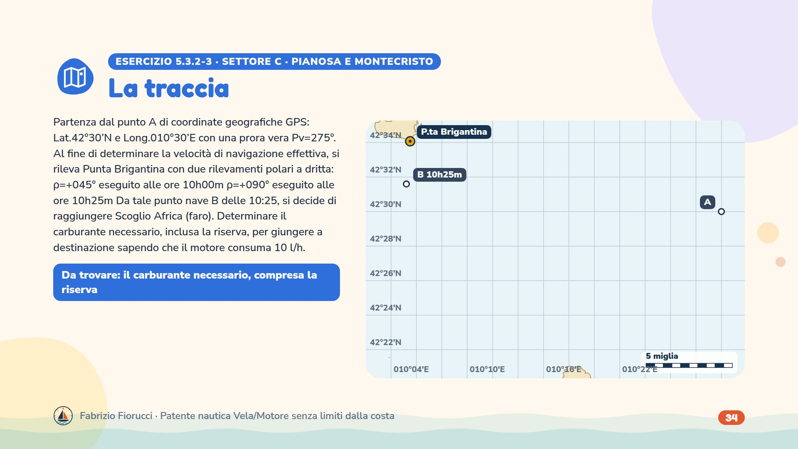
Notes:
Traccia ufficiale (Allegato A al DD 131/2022). Risposta ufficiale: 60 ÷ 62 litri.

Slide 35
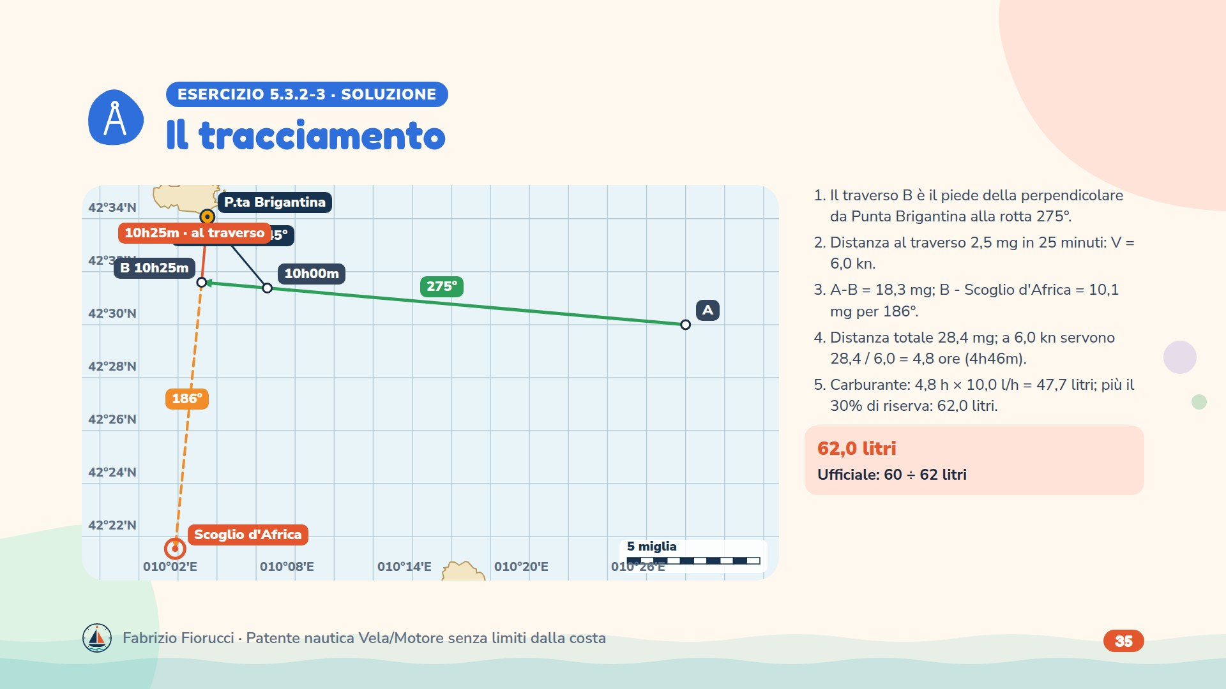
Notes:
Soluzione: Il traverso B è il piede della perpendicolare da Punta Brigantina alla rotta 275°. Distanza al traverso 2,5 mg in 25 minuti: V = 6,0 kn. A-B = 18,3 mg; B - Scoglio d'Africa = 10,1 mg per 186°. Distanza totale 28,4 mg; a 6,0 kn servono 28,4 / 6,0 = 4,8 ore (4h46m). Carburante: 4,8 h × 10,0 l/h = 47,7 litri; più il 30% di riserva: 62,0 litri. Risultato: 62,0 litri. Ufficiale: 60 ÷ 62 litri.

Slide 36
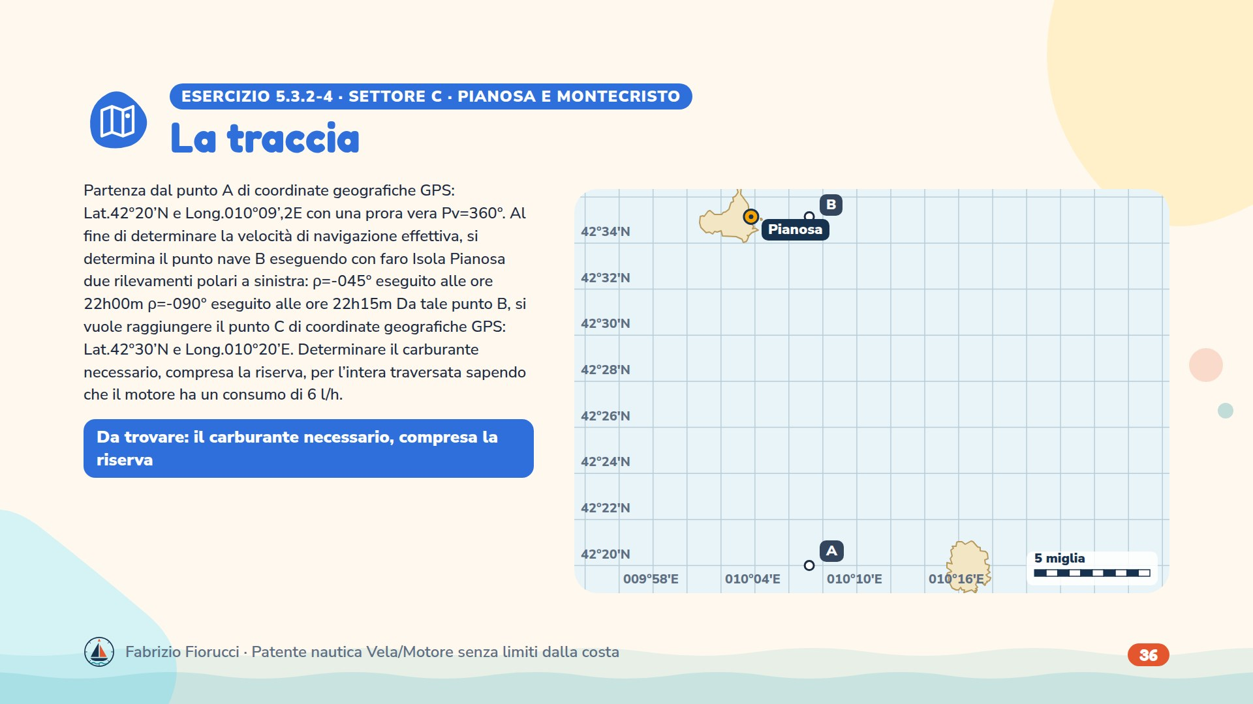
Notes:
Traccia ufficiale (Allegato A al DD 131/2022). Risposta ufficiale: 18 ÷ 20 litri.

Slide 37
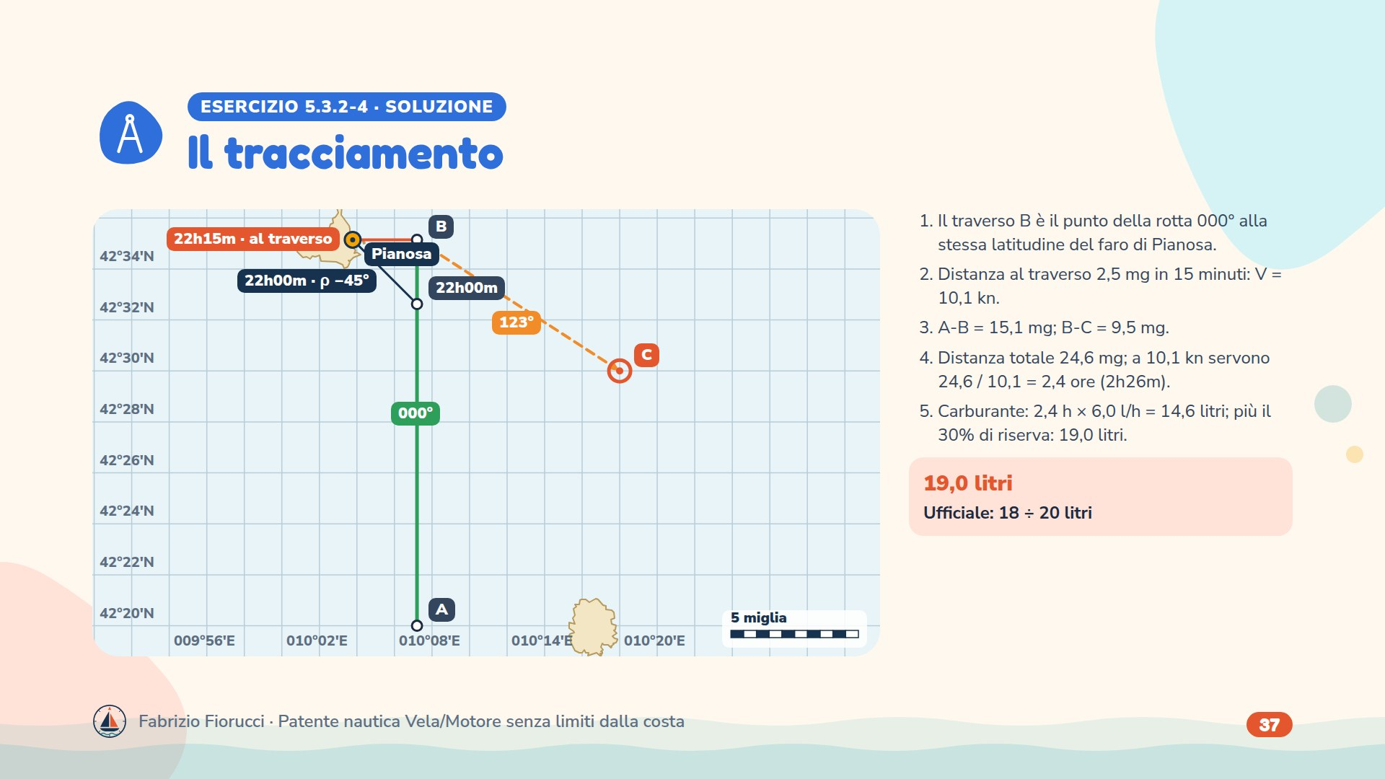
Notes:
Soluzione: Il traverso B è il punto della rotta 000° alla stessa latitudine del faro di Pianosa. Distanza al traverso 2,5 mg in 15 minuti: V = 10,1 kn. A-B = 15,1 mg; B-C = 9,5 mg. Distanza totale 24,6 mg; a 10,1 kn servono 24,6 / 10,1 = 2,4 ore (2h26m). Carburante: 2,4 h × 6,0 l/h = 14,6 litri; più il 30% di riserva: 19,0 litri. Risultato: 19,0 litri. Ufficiale: 18 ÷ 20 litri.

Slide 38
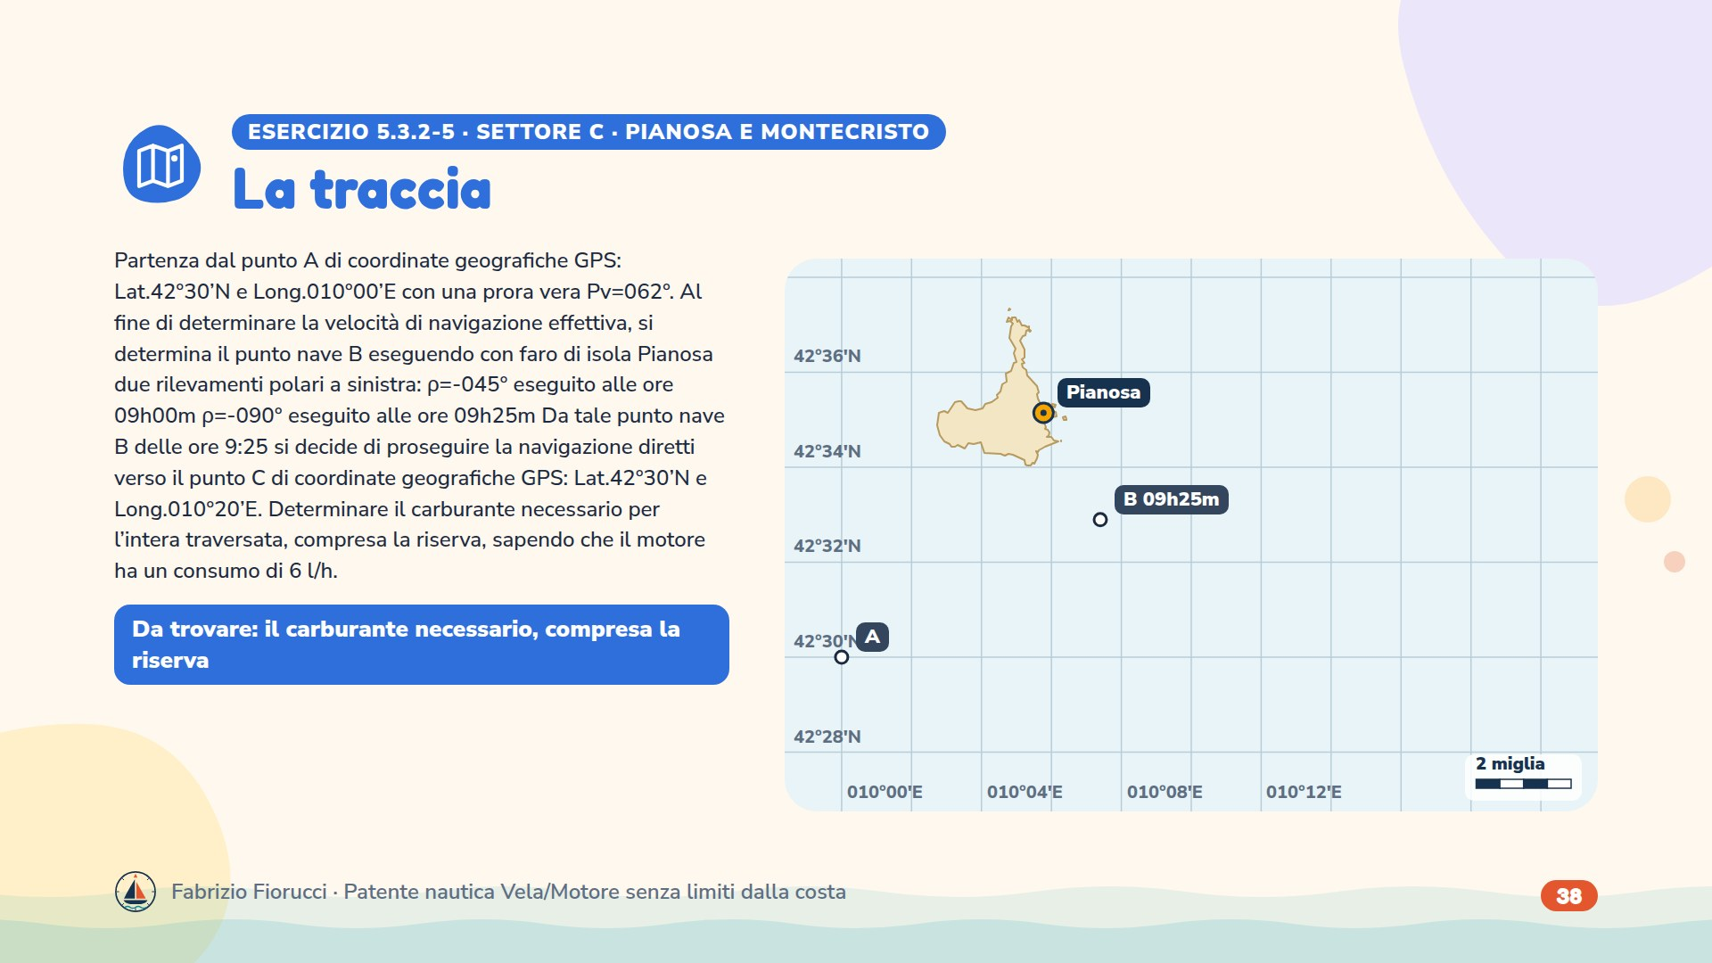
Notes:
Traccia ufficiale (Allegato A al DD 131/2022). Risposta ufficiale: 19,5 ÷ 21,5 litri.

Slide 39
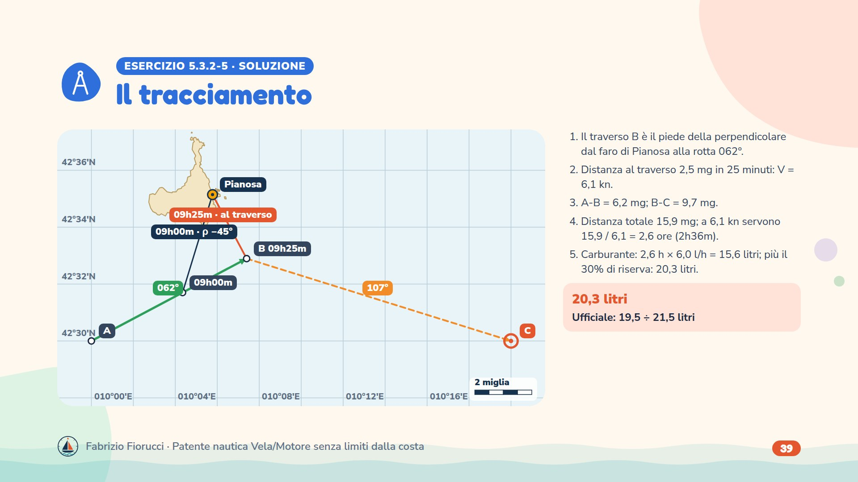
Notes:
Soluzione: Il traverso B è il piede della perpendicolare dal faro di Pianosa alla rotta 062°. Distanza al traverso 2,5 mg in 25 minuti: V = 6,1 kn. A-B = 6,2 mg; B-C = 9,7 mg. Distanza totale 15,9 mg; a 6,1 kn servono 15,9 / 6,1 = 2,6 ore (2h36m). Carburante: 2,6 h × 6,0 l/h = 15,6 litri; più il 30% di riserva: 20,3 litri. Risultato: 20,3 litri. Ufficiale: 19,5 ÷ 21,5 litri.

Slide 40
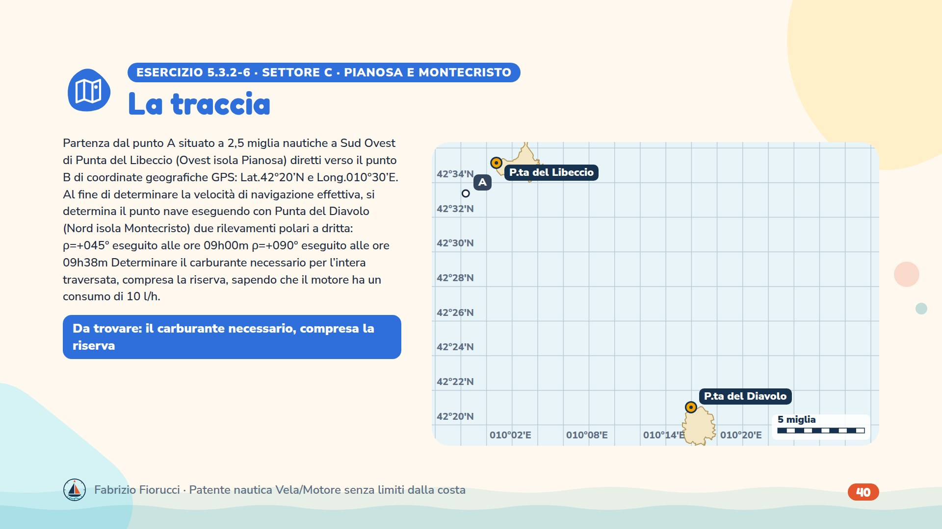
Notes:
Traccia ufficiale (Allegato A al DD 131/2022). Risposta ufficiale: 54 ÷ 56 litri.

Slide 41
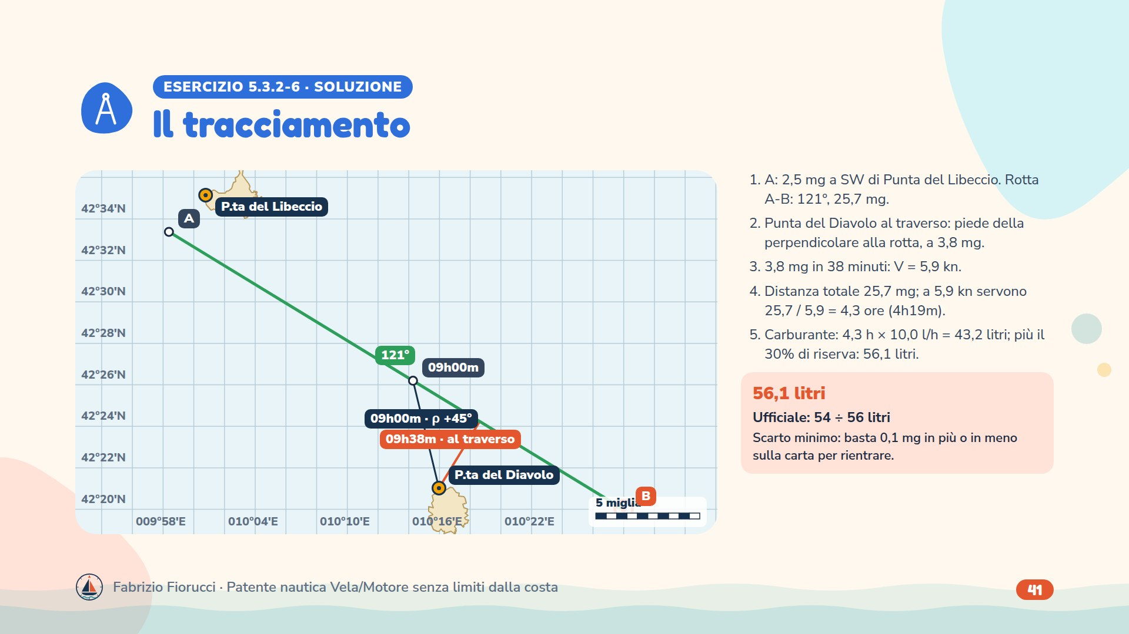
Notes:
Soluzione: A: 2,5 mg a SW di Punta del Libeccio. Rotta A-B: 121°, 25,7 mg. Punta del Diavolo al traverso: piede della perpendicolare alla rotta, a 3,8 mg. 3,8 mg in 38 minuti: V = 5,9 kn. Distanza totale 25,7 mg; a 5,9 kn servono 25,7 / 5,9 = 4,3 ore (4h19m). Carburante: 4,3 h × 10,0 l/h = 43,2 litri; più il 30% di riserva: 56,1 litri. Risultato: 56,1 litri. Ufficiale: 54 ÷ 56 litri. Il nostro calcolo, fatto con le coordinate OpenStreetMap, esce di poco dalla forchetta: la distanza al traverso o la posizione del punto di partenza misurate sulla carta 5/D la riportano dentro.

Slide 42
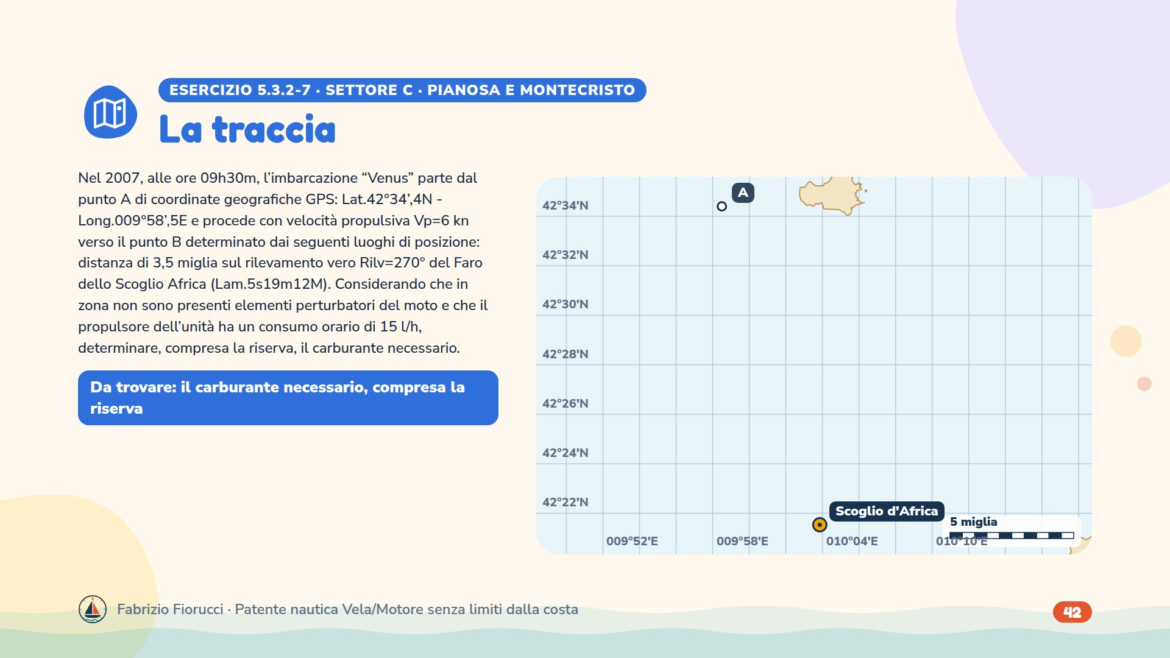
Notes:
Traccia ufficiale (Allegato A al DD 131/2022). Risposta ufficiale: 48 ÷ 50 litri.

Slide 43
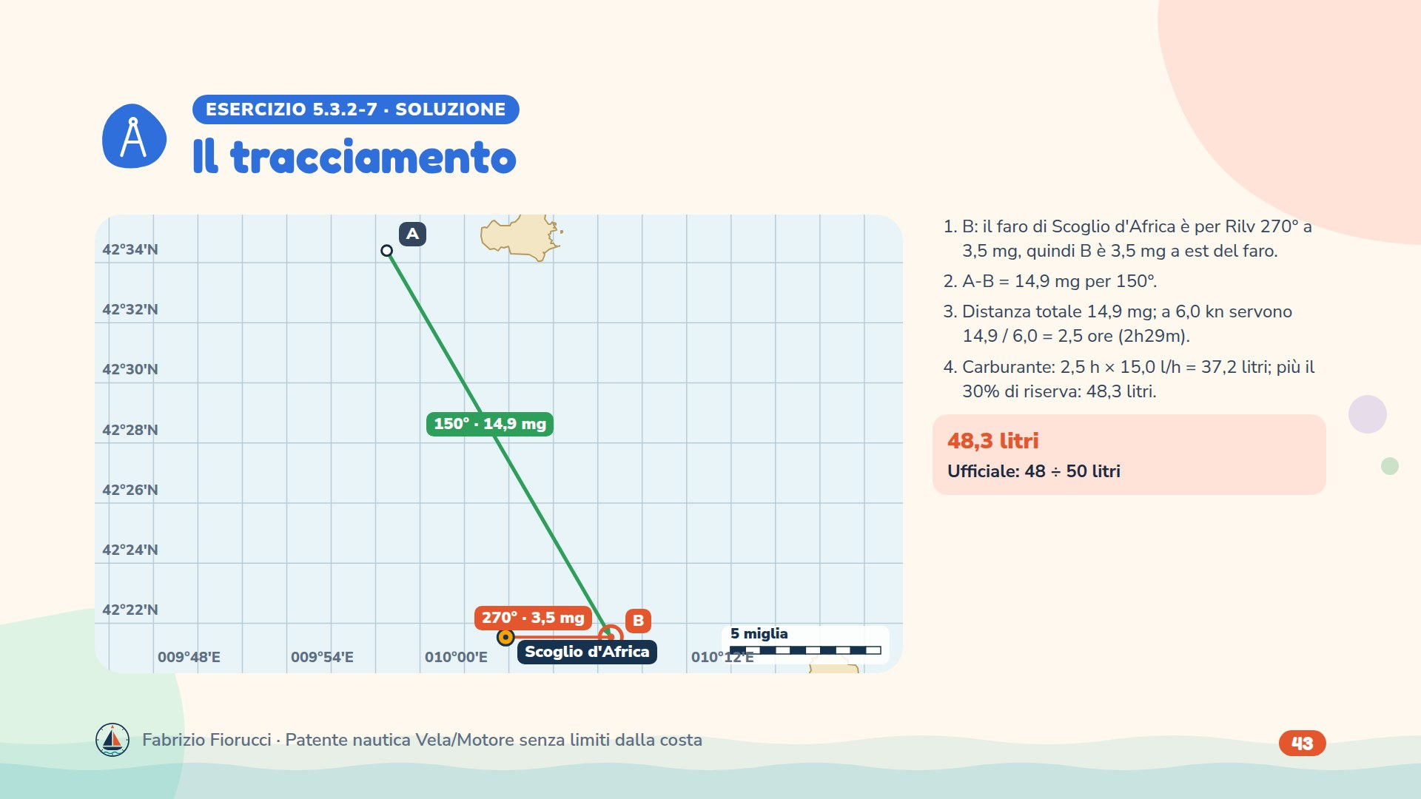
Notes:
Soluzione: B: il faro di Scoglio d'Africa è per Rilv 270° a 3,5 mg, quindi B è 3,5 mg a est del faro. A-B = 14,9 mg per 150°. Distanza totale 14,9 mg; a 6,0 kn servono 14,9 / 6,0 = 2,5 ore (2h29m). Carburante: 2,5 h × 15,0 l/h = 37,2 litri; più il 30% di riserva: 48,3 litri. Risultato: 48,3 litri. Ufficiale: 48 ÷ 50 litri.

Slide 44
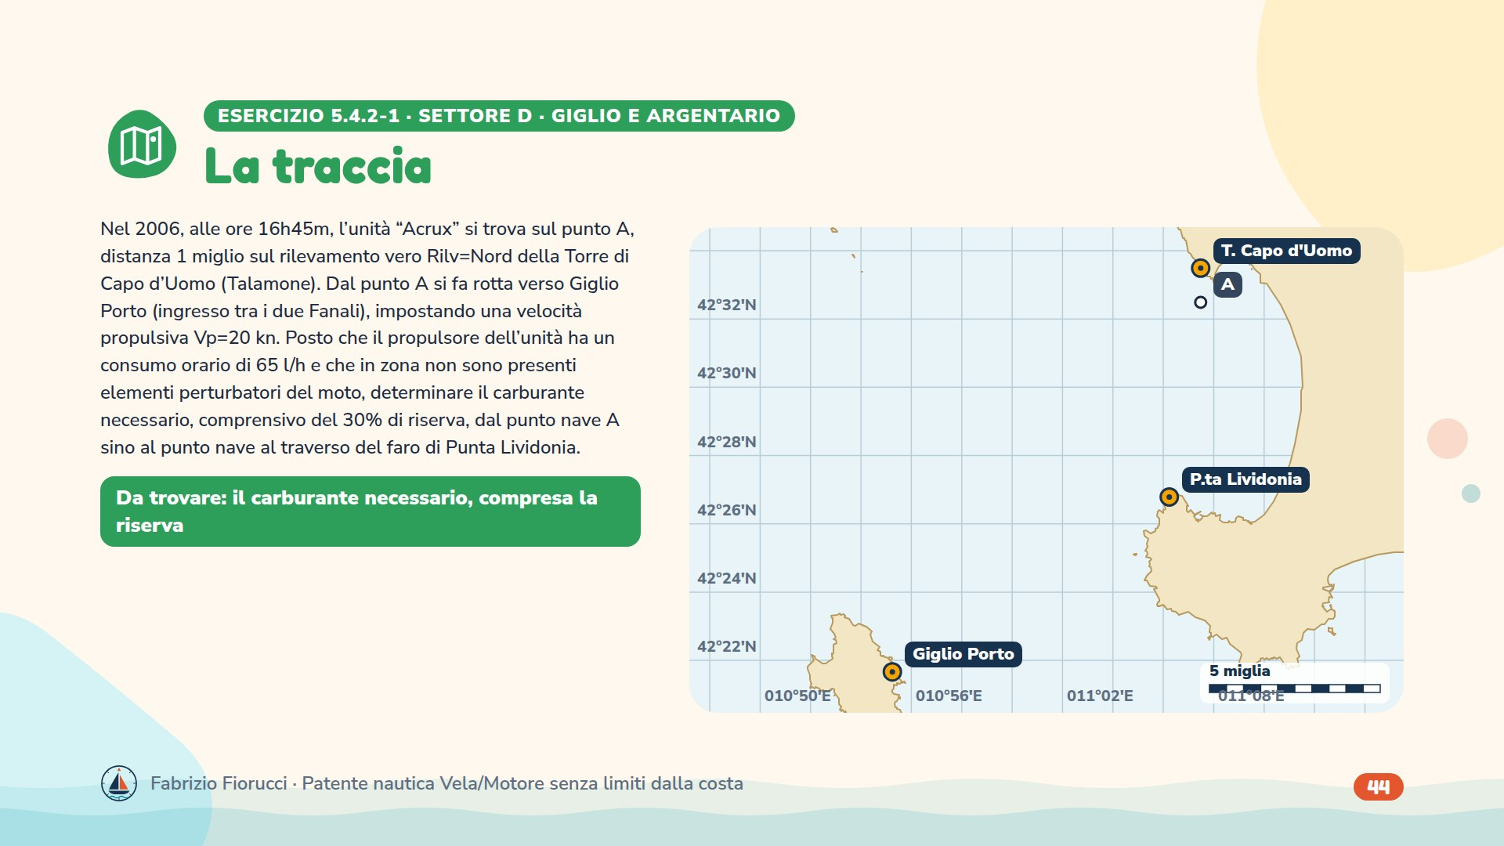
Notes:
Traccia ufficiale (Allegato A al DD 131/2022). Risposta ufficiale: 19,5 ÷ 21,5 litri.

Slide 45
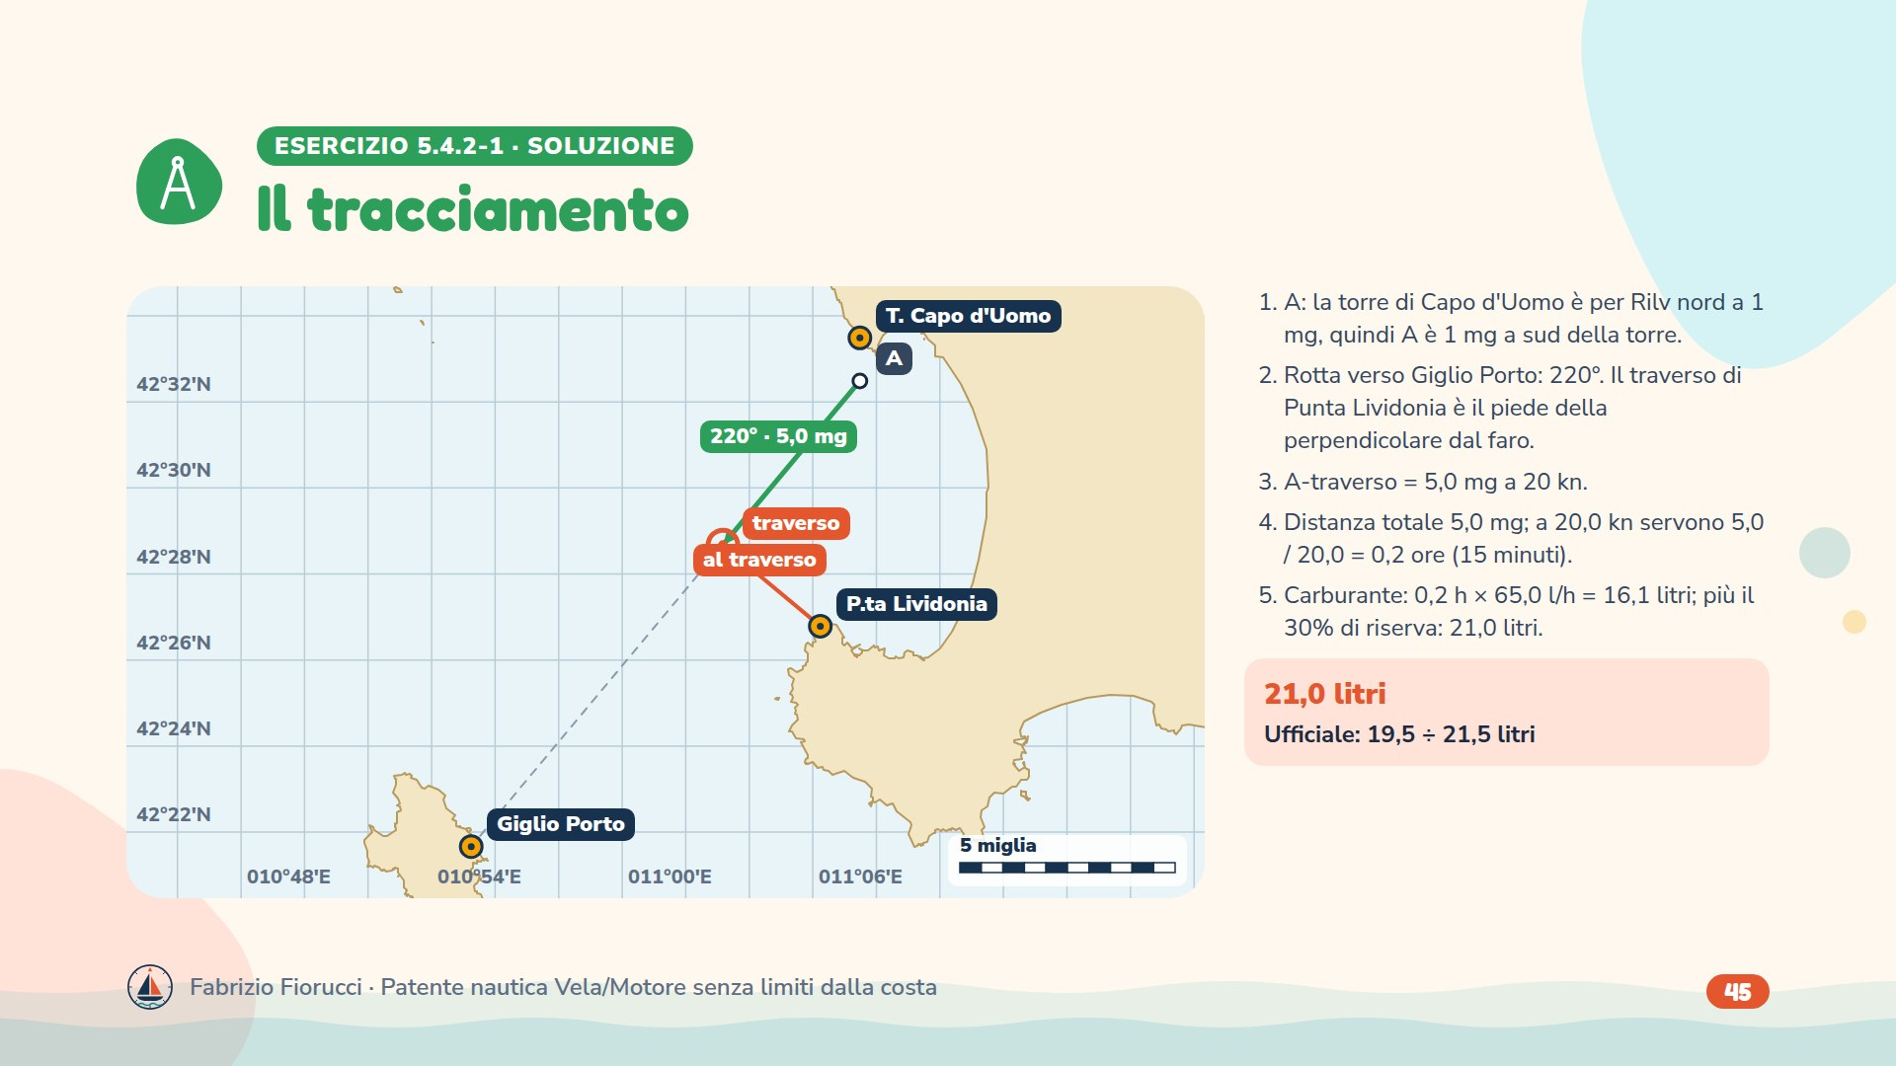
Notes:
Soluzione: A: la torre di Capo d'Uomo è per Rilv nord a 1 mg, quindi A è 1 mg a sud della torre. Rotta verso Giglio Porto: 220°. Il traverso di Punta Lividonia è il piede della perpendicolare dal faro. A-traverso = 5,0 mg a 20 kn. Distanza totale 5,0 mg; a 20,0 kn servono 5,0 / 20,0 = 0,2 ore (15 minuti). Carburante: 0,2 h × 65,0 l/h = 16,1 litri; più il 30% di riserva: 21,0 litri. Risultato: 21,0 litri. Ufficiale: 19,5 ÷ 21,5 litri.

Slide 46
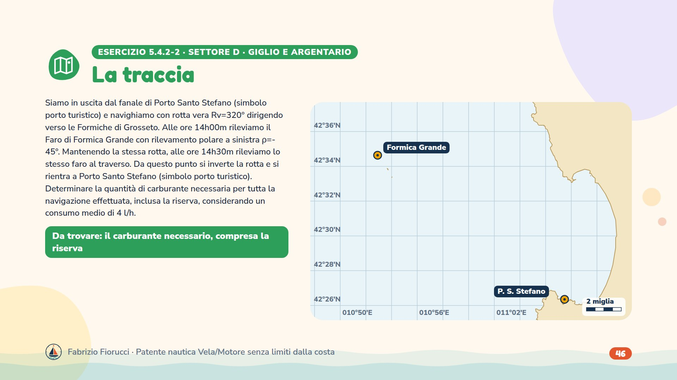
Notes:
Traccia ufficiale (Allegato A al DD 131/2022). Risposta ufficiale: 21,5 ÷ 23,5 litri.

Slide 47
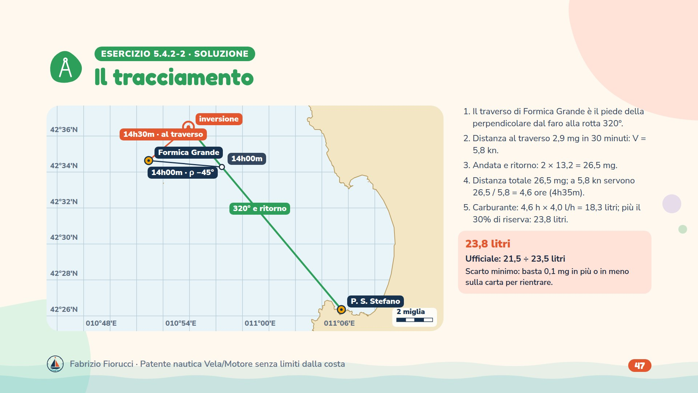
Notes:
Soluzione: Il traverso di Formica Grande è il piede della perpendicolare dal faro alla rotta 320°. Distanza al traverso 2,9 mg in 30 minuti: V = 5,8 kn. Andata e ritorno: 2 × 13,2 = 26,5 mg. Distanza totale 26,5 mg; a 5,8 kn servono 26,5 / 5,8 = 4,6 ore (4h35m). Carburante: 4,6 h × 4,0 l/h = 18,3 litri; più il 30% di riserva: 23,8 litri. Risultato: 23,8 litri. Ufficiale: 21,5 ÷ 23,5 litri. Il nostro calcolo, fatto con le coordinate OpenStreetMap, esce di poco dalla forchetta: la distanza al traverso o la posizione del punto di partenza misurate sulla carta 5/D la riportano dentro.

Slide 48
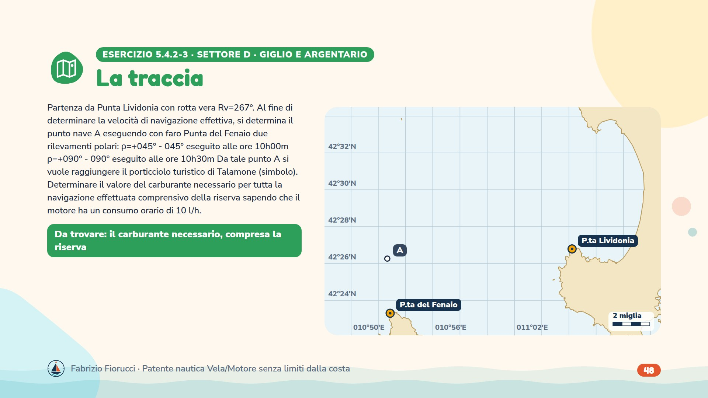
Notes:
Traccia ufficiale (Allegato A al DD 131/2022). Risposta ufficiale: 49 ÷ 51 litri.

Slide 49
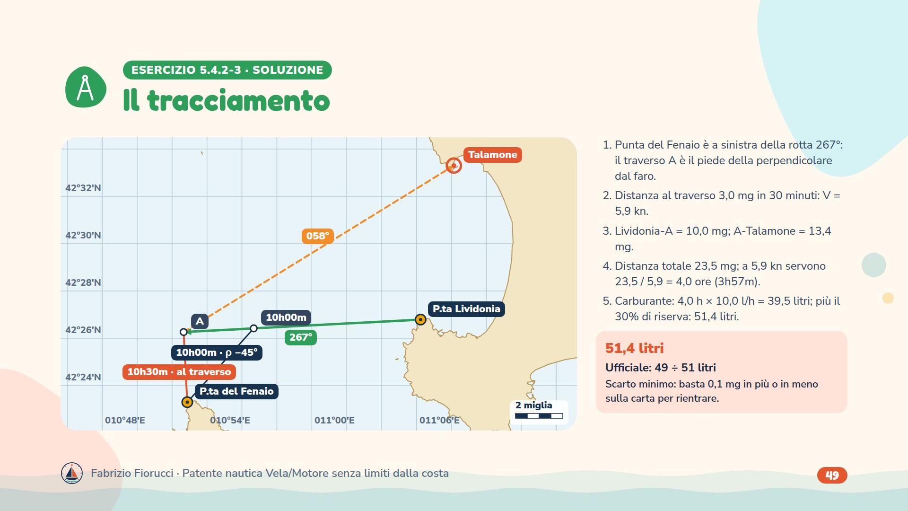
Notes:
Soluzione: Punta del Fenaio è a sinistra della rotta 267°: il traverso A è il piede della perpendicolare dal faro. Distanza al traverso 3,0 mg in 30 minuti: V = 5,9 kn. Lividonia-A = 10,0 mg; A-Talamone = 13,4 mg. Distanza totale 23,5 mg; a 5,9 kn servono 23,5 / 5,9 = 4,0 ore (3h57m). Carburante: 4,0 h × 10,0 l/h = 39,5 litri; più il 30% di riserva: 51,4 litri. Risultato: 51,4 litri. Ufficiale: 49 ÷ 51 litri. Il nostro calcolo, fatto con le coordinate OpenStreetMap, esce di poco dalla forchetta: la distanza al traverso o la posizione del punto di partenza misurate sulla carta 5/D la riportano dentro.

Slide 50
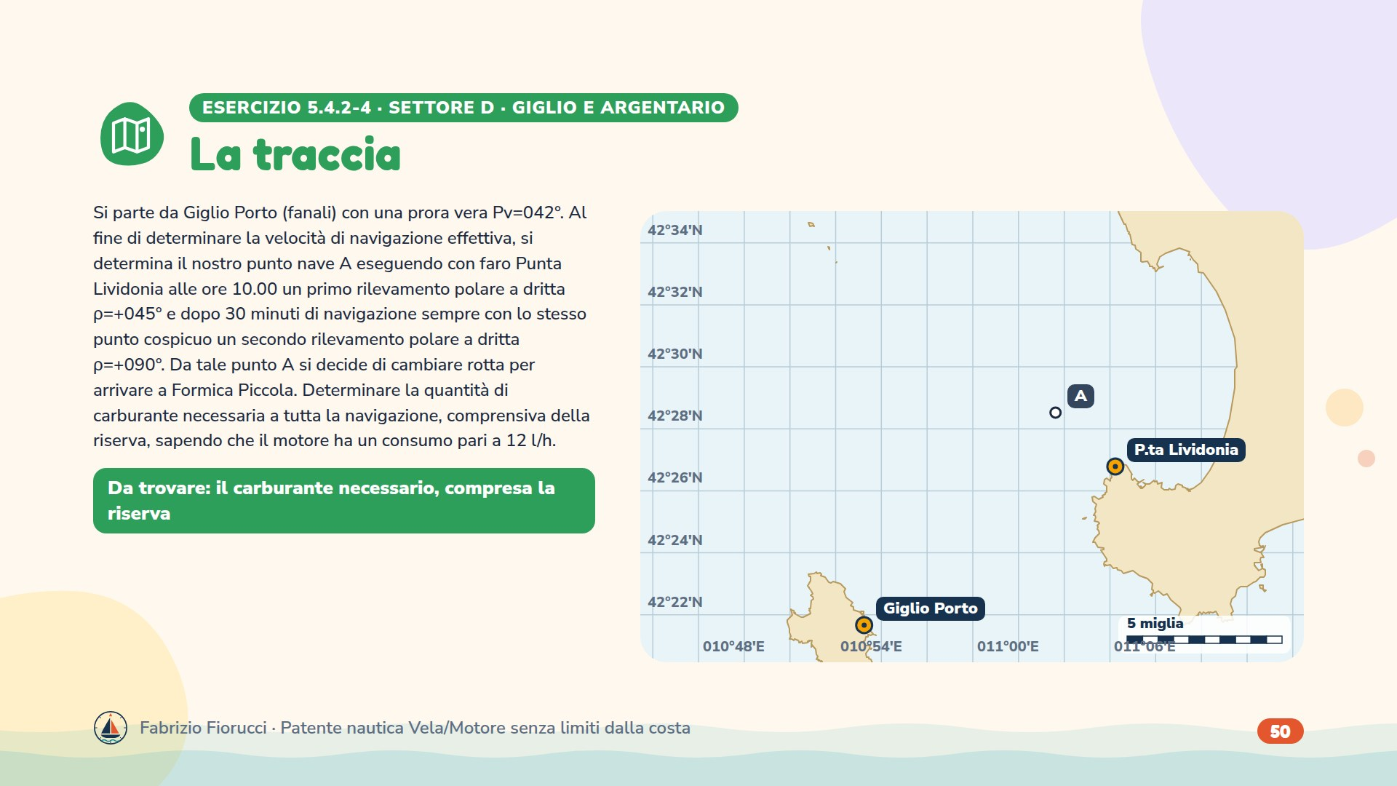
Notes:
Traccia ufficiale (Allegato A al DD 131/2022). Risposta ufficiale: 56 ÷ 58 litri.

Slide 51

Notes:
Soluzione: Il traverso A è il piede della perpendicolare dal faro di Punta Lividonia alla rotta 042°. Distanza al traverso 2,6 mg in 30 minuti: V = 5,2 kn. Giglio-A = 9,2 mg; A-Formica Piccola = 9,0 mg. Distanza totale 18,3 mg; a 5,2 kn servono 18,3 / 5,2 = 3,5 ore (3h31m). Carburante: 3,5 h × 12,0 l/h = 42,2 litri; più il 30% di riserva: 54,9 litri. Risultato: 54,9 litri. Ufficiale: 56 ÷ 58 litri. Il nostro calcolo, fatto con le coordinate OpenStreetMap, esce di poco dalla forchetta: la distanza al traverso o la posizione del punto di partenza misurate sulla carta 5/D la riportano dentro.

Slide 52

Notes:
Traccia ufficiale (Allegato A al DD 131/2022). Risposta ufficiale: 52,5 ÷ 54,5 litri.

Slide 53

Notes:
Soluzione: Fenaio a ρ −45° e −90°: 4,2 × 30/60 = 2,1 mg al traverso. B è 2,1 mg dal faro sul rilevamento 177°. A-B = 8,1 mg; B-Formica Grande = 9,2 mg. Distanza totale 17,4 mg; a 4,2 kn servono 17,4 / 4,2 = 4,1 ore (4h08m). Carburante: 4,1 h × 10,0 l/h = 41,3 litri; più il 30% di riserva: 53,7 litri. Risultato: 53,7 litri. Ufficiale: 52,5 ÷ 54,5 litri.

Slide 54

Notes:
Traccia ufficiale (Allegato A al DD 131/2022). Risposta ufficiale: 70,5 ÷ 72,5 litri.

Slide 55

Notes:
Soluzione: Fenaio a ρ +45° e +90°: 3,6 × 30/60 = 1,8 mg al traverso. B è 1,8 mg dal faro sul rilevamento 151°. A-B = 9,9 mg; B-Formica Grande = 9,8 mg. Distanza totale 19,7 mg; a 3,6 kn servono 19,7 / 3,6 = 5,5 ore (5h29m). Carburante: 5,5 h × 10,0 l/h = 54,8 litri; più il 30% di riserva: 71,2 litri. Risultato: 71,2 litri. Ufficiale: 70,5 ÷ 72,5 litri.

Slide 56

Notes:
A casa: rifai sulla carta 5/D gli esercizi non svolti in aula.

